Slide 1

Visita de Reaseguro en los C.P. Pol-A, C.O. Abkatun-N1 y Satélites Chuc-A y Chuc-B
Subdirección de Producción Región Marina Suroeste
Gerencia de Mantenimiento, Confiabilidad y Construcción

Slide 2
Organización
La GMICM (Gerencia de Mantenimiento e Infraestructura Complementaria Marina) es el área ejecutora responsable de la inspección de las estructuras marinas) es el área ejecutora responsable de la inspección de las unidades de control (líneas de proceso y recipientes sujetos a presión) y atención de HIM´s.
La GMCC (Gerencia de Mantenimiento, Confiabilidad y Construcción) es el área responsable de la integridad de los UDC´s y es el enlace entre el APAPCH y la CSMMCCI en relación a las actividades de esta índole.
El APAPCH (Activo de Producción Abkatún Pol Chuc) es el apoderado de las instalaciones, responsable de la operación del equipo estático y proveer el presupuesto para su mantenimiento predictivo.
Gerencia de Mantenimiento e Infraestructura Complementaria Marina
Gerente de Mantenimiento, Confiabilidad y Construcción
Administrador del APAPCH
Alfredo Arjona Bezares
Julio Yucundo Ruiz Aguilar
Alfredo Uribe Rosas
Subgerencia de Mantenimiento y Confiabilidad de Instalaciones RMSO y RN
Coordinador de Ingeniería de Planeación del Mantenimiento
Coordinador de Ejecución de Mantenimiento del APAPCH
Coordinador de Operación-GMOPI
Hordy Antonio Dominguez Padrón
Vicente González Torres
Marco Antonio Alamilla Blas
Eduardo Alain del Río Villanueva
Inspección de líneas de proceso y RSP
Mantenimiento Preventivo y Correctivos
Equipo Estático
Superintendencia de Mantenimiento y Confiabilidad de Instalaciones Abkatun Pol Chuc
Superintendencia de Inspección de Equipo Estático
Fr
Javier Zaleta Rivera
Marcos Quevedo Naranjo
Eduardo Alberto Santillana Andrade
Juan Carlos Tejeda Yepez
Seguimiento de las actividades de ejecución
Seguimiento de las actividades de ejecución
Personal de GMCC a Bordo de los Centros de Procesos
Personal operativo a Bordo de los Centros de Procesos

Slide 3

Experiencia y entrenamiento
Calificación
Clasificación de Inspectores:
NDT Nivel I:
Ajustar y calibrar el equipo.
Evaluaciones específicas de aceptación o rechazo de acuerdo con instrucciones escritas y registro de resultados.
Recibir la instrucción o supervisión necesaria de una persona certificada a nivel II o III.
NDT Nivel II:
Ajustar y calibrar el equipo
interpretar y evaluar los resultados con respecto a los códigos aplicables, estándares y especificaciones.
Familiarizado con el alcance y limitaciones del método para el cual está calificado
Responsabilidad del entrenamiento y guía sobre el trabajo de los aprendices y niveles I.
Preparar instructivos, organizar y reportar los resultados.
NDT Nivel III:
Designará el método, la técnica y procedimiento a ser usado,
Interpretar códigos, estándares, especificaciones y procedimientos
Responsable de los exámenes no destructivos en el método en que está calificado, interpretar y evaluar los resultados de acuerdo con códigos, estándares y especificaciones.
Respaldo practico en materiales utilizados, fabricación y tecnología del producto para establecer técnicas y criterios de aceptación cuando no existan.
Familiarizado con otros métodos de examen no destructivos, como lo demostrado en la examinación básica de nivel III preparado por ASNT o cualquier otro.
Capacitado para entrenar y examinar al personal a nivel I y II para su certificación en los métodos que apliquen.
Inspectores

Slide 4
Experiencia y entrenamiento
Calificación
MARCO NORMATIVO:
SNT-TC-1A: 2020. Calificación y certificación de personal de pruebas no destructivas.
ASME BPVC SECCIÓN V/2019. Artículo 9, Examinación visual
ASME B31.3: 2018. Tubería de proceso.
GO-RT-IS-0002-2019. Guía operativa para la evaluación de la integridad mecánica de tuberías de proceso, recipientes sujetos a presión y tanques de proceso en instalaciones de PEMEX Exploración y Producción
API 570: 2016. Código para inspección de tuberías- Inspección, reclasificación, reparación y alteración de sistemas de tuberías en servicio.
API 574: 2016. Prácticas de inspección para componentes de sistemas de tubería.
API 579-1/ASME FFS-1: 2016. Aptitud para el servicio.
ASME B16.5: 2017 Bridas para tubería y accesorios bridados.
Inspectores

Slide 5
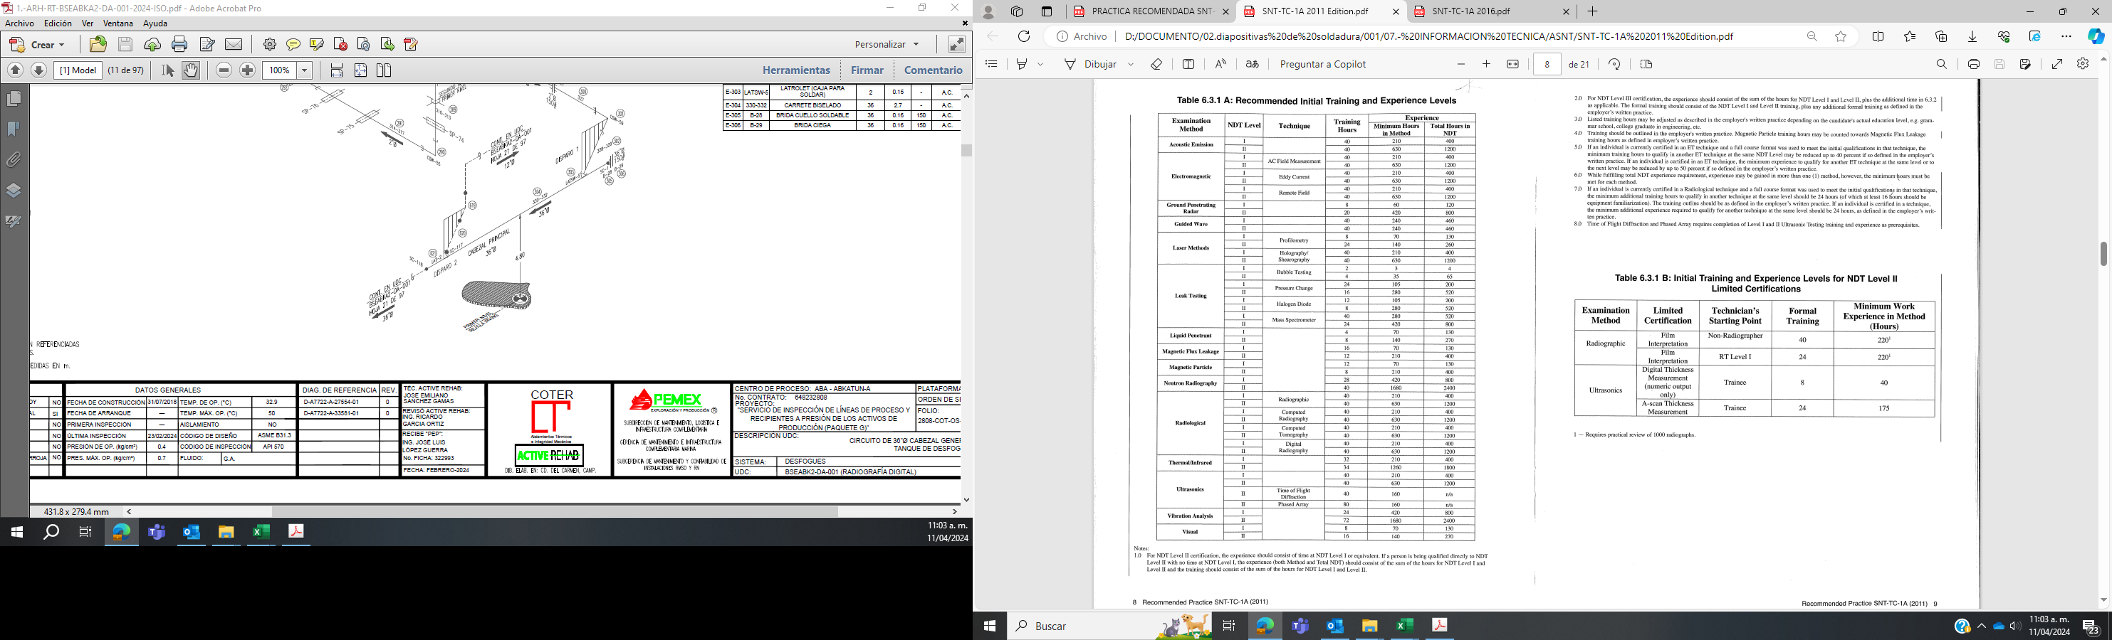
Experiencia y entrenamiento
Calificación
Inspectores

Slide 6

Experiencia y entrenamiento
Calificación
Soldadores
Deben de estar calificados en procedimientos de soldadura que incluyan combinaciones más comunes de diseño de juntas, materiales, diámetros y espesores aplicarse en cierta actividad. Bajo las normas correspondientes :
Normas internacionales de referencia para su calificación
Tubería
Código: API-1104 | Material | Diámetro | Espesor
 | API-5L grado X42, X52, X60, X65 | 2-3/8” a mayores | De 1/8” a 1 ½”
Código: ASME seccion IX | API 5L grado B | 2-3/8” a mayores | De 1/8” a 1 ½”
 | ASTM-A-106 grado B | ½” a mayores | De 1/8” a mayores
Placas, vigas, soleras, canales, ángulos
Código: AWS D1.1 | ASTM A-36 | - | 3/16” (0.187”) a mayores
Accesorios
Código: API 1104/ASME seccion IX | ASTM-105, AST, A-234 grado WPB, WPHY-52 | - | -

Slide 7
Experiencia y entrenamiento
Calificación
Procedimientos de Trabajo de soldadura:
PET-AC-086 SMAW:
Tuberías y accesorios para materiales grupo I Y II diámetros mayores a 4” y espesores mayores o iguales a 0.187”.
PET-AC-093 SMAW:
Ejecución de juntas soldables para acero estructural, tubular y accesorios para materiales del Grupo I diámetros mayores a 4” y espesores mayores o iguales a 0.187” y bisel en “T”, “K” y “Y”.
PET-AC-202 SMAW:
Ejecución de juntas soldables para acero estructural, tubular y accesorios para materiales del Grupo I diámetros mayores a 4” y espesores mayores o iguales a 0.187”.
PET-AC-220 SMAW:
Soldadura de acero estructural, tubular y accesorios para materiales del Grupo II para diámetro mayor o igual a 12” y espesor mayor o igual a 0.250“ con biseles en “T”, “K” y “Y”.
PET-AC-259 SMAW:
soldaduras circunferenciales y longitudinales de Tee envolvente bipartida, para Hot-Tapping de acuerdo al estándar API-1104 cuando se utiliza proceso.
PET-AC-470 SMAW:
Aplica en la ejecución de juntas soldables en tubería y accesorios para materiales del Grupo-1, No P-1 del código (ANSI/ASME B31.3) para todos los diámetros y para espesores menor a 0.750" sin relevado de esfuerzos
PET-AC-471 SMAW:
Aplica en la ejecución de juntas soldables en tubería y accesorios para materiales del Grupo-1, No P-1 del código (ANSI/ASME B31.3) para todos los diámetros y para espesores mayor a 0.750” con relevado de esfuerzos
Soldadores

Slide 8
Procedimiento de Selección de contratistas
INICIO
Solicitud al Área Gestora el requerimiento para la Contratación de la iniciativa.
Analizar el requerimiento y verificar que este programado y presupuestado en PAC vigente.
El requerimiento ¿Cumple con la lista de Verificación de Requerimientos de Contratación?
4
Recibe información y revisar si cumple con la lista de Verificación de Requerimientos de Contratación.
1
2
3
5
Remitir al Área de Contratación la solicitud de contratación actualizada incluyendo la Suficiencia y Autorización Presupuestal.
Gestionar Anuencia Presupuestal de acuerdo con Resultado del Análisis de Mercado.
Recibe retroalimentación del Área de Contratación de Conformidad con las Políticas y Lineamientos.
Envía solicitud oficial al Área de Contratación para la contratación del requerimiento.
8
7
6
9
Integrar información para la atención de las adecuaciones, aclaraciones o evaluaciones técnicas del Proceso de Contratación.
Recibir fallo de Área del Contratación
Recibir retroalimentación respecto al proceso de Contratación por parte del Área de Contratación.
10
11
12
Enviar al Área de Contratación la información integrada.
FIN

Slide 9









Control y evaluación del desempeño de contratistas
Comportamiento de Indicadores de Desempeño Período Enero-Marzo 2024
Total
Total
Trimestre
Enero
87
70
100
100
100
100
ELEMENTO EDITADO JAUART
100
100
90
Crest Tarasco
Febrero
87
70
100
100
100
100
100
100
99
90
90
Marzo
87
70
100
100
100
100
100
100
100
90
Enero
100
100
100
100
100
100
100
100
99
99
Blue Pioneer
Febrero
100
100
100
100
100
100
100
100
100
100
99
Marzo
87
100
100
100
100
100
100
100
99
96
Enero
100
100
100
100
100
100
100
100
99
99
Proteus
Febrero
100
100
100
100
100
100
100
100
99
99
99
Marzo
100
100
100
100
100
100
100
100
100
100
-
100%
-
99-95%
-
94-90%
-
<89%

Slide 10
Volumen de registro de variables técnicas para los indicadores
INDICADORES DE DESEMPEÑO
SMCIRMSO ENERO - MARZO - 2024
CONTRATO | RECURSO | No. | INDICADOR | ENE | FEB | MAR | ABR | MAY | JUN | JUL | AGO | SEP | OCT | NOV | DIC
648235811 648236801 648236802 | CREST TARASCO BLUE PIONEER PROTEUS | I.3.1 | PREPARACIÓN DE JUNTAS (BISELADO) EN TUBERÍAS (IPJ) | 22.00 | 15.00 | 19.00 | - | - | - | - | - | - | - | - | -
 |  | I.3.2 | SOLDADURA EN TUBERÍAS (IST) | 23.00 | 30.00 | 22.00 | - | - | - | - | - | - | - | - | -
 |  | I.3.3 | SUSTITUCIÓN DE VÁLVULAS (ISV) | 13.00 | 11.00 | 8.00 | - | - | - | - | - | - | - | - | -
 |  | I.3.4 | BLOQUEOS MECÁNICOS (IBM) | 9.00 | 13.00 | 10.00 | - | - | - | - | - | - | - | - | -
 |  | I.3.5 | SOLDADURA A ELEMENTOS ESTRUCTURALES (ISEE) | 22.00 | 52.00 | 29.00 | - | - | - | - | - | - | - | - | -
 |  | I.3.6 | PROTECCIÓN ANTICORROSIVA (IPA) | 132.55 | 438.16 | 155.56 | - | - | - | - | - | - | - | - | -

Slide 11
Criterio para la Evaluación Global Trimestral
Para determinar el nivel de desempeño total, los resultados obtenidos se evalúan de manera global por trimestre de acuerdo al desempeño mensual.
Número | Indicador | % P | Resultados Trimestrales (R) |  |  |  | RT | % CI
 |  |  | 1 | 2 | 3 | 4 | ∑ (R / No. Trimestres) | (% P) (∑R/Nm)
I.1 | Disponibilidad de la embarcación de acuerdo con el Anexo B-1 (IDE) | 30
I.2. | Cumplimiento de la orden de Trabajo o Folio de Trabajo (IOT) | 20
I.3 | Efectividad Técnica Operativa (IETO) | 40
I.3.1 | Preparación de Juntas (Biselado en Tuberías) | 10
I.3.2 | Soldaduras en Tuberías (IST) | 10
I.3.3 | Sustitución de Válvulas (ISV) | 5
I.3.4 | Bloqueos Mecánicos (IBM) | 5
I.3.5 | Soldadura en Elementos Estructurales (ISEE) | 5
I-3.6 | Protección Anticorrosiva (IPA) | 5
I.4 | Desempeño en SSPA (IDS) | 10
 |  | 100 | (∑% CI) = % Total de la Evaluación |  |  |  |  | 0.00
En donde:
%CI=Cumplimiento total ponderado del Indicador de Desempeño
%P= Porcentaje ponderado por indicador.
R=Resultados Trimestrales por indicador
RT= Resultado total por indicador.
1,2,3,4 = Número de Trimestres a evaluar.

Slide 12
Resultados globales promedio Trimestral Por recurso de acuerdo a cada indicador
Total
1er.
TRIMESTRE
Crest Tarasco
87
70
100
100
-
100
100
100
100
99
95
Blue Pioneer
95
100
100
100
-
100
100
100
100
99
99
Proteus
100
100
100
98
-
100
100
100
100
99
99
-
100%
-
99-95%
-
94-90%
-
<89%

Slide 13
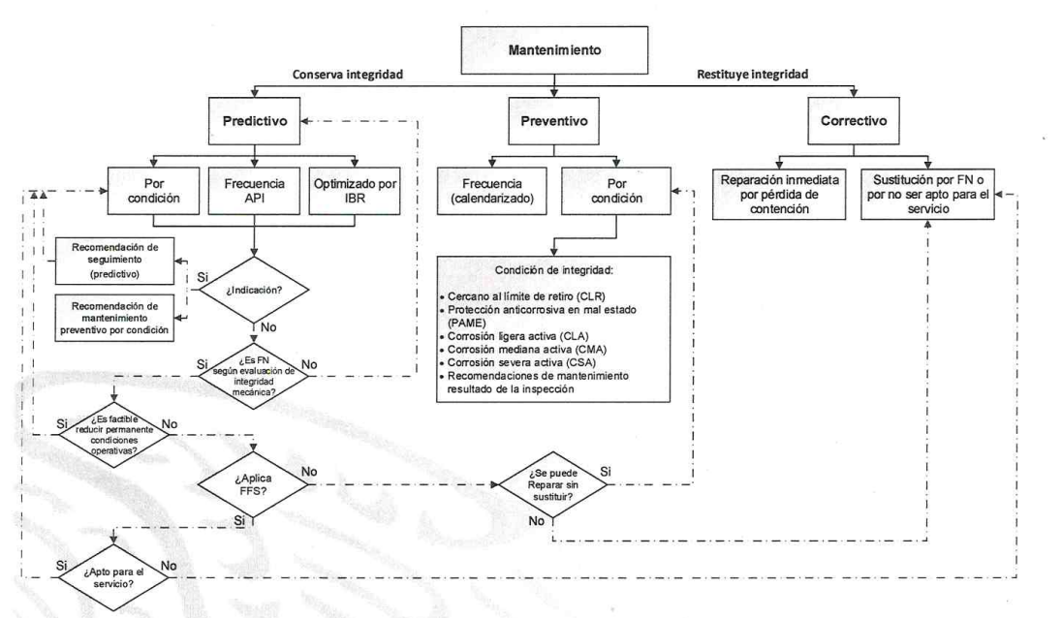
Asignación de tareas
De acuerdo con la GO-NO-MA-0013-2019, “Guía operativa para clasificar los tipos de mantenimiento en PEP” estas son las acciones, recomendaciones, tareas y estrategias de mantenimiento que se deben aplicar según el tipo de mantenimiento para los equipos estáticos.

Slide 14

Filosofía de inspección
A partir de la creación de la Gerencia de Mantenimiento Confiabilidad y Construcción en el segundo bimestre del año 2019, la administración de la integridad mecánica del equipo estático en las instalaciones de producción se ha fundamentado en el Sistema de Administración de Integridad Mecánica, mismo que contiene el Plan de Administración de Integridad Mecánica del Equipo Estático (PAIMEE) y su aplicación informática denominada Sistema de Administración de Integridad Mecánica – Reportes de Integridad Mecánica (SADI-RIM®).
Bajo este sistema se han focalizado el recurso de inspección a las instalaciones clasificadas como prioritarias, las cuales corresponden a: los centros operativos y de proceso, plataformas satélites que extraen el 80% del manejo de producción, plataformas estratégicas para el manejo de la producción o del gas de BN, y las unidades de control de los sistemas del grupo I (enfocados a los procesos) que representan un mayor riesgo.
Es con estas premisas, que se elaboran los planes y programas de inspección quinquenales con una efectividad alta para los mecanismos de degradación presentes en las instalaciones de la RMSO, apegados al PAIMEE, la Guía Operativa GO-NO-IS-0001-2023, los documentos extranjeros API-510/570, y las prácticas recomendadas API-RP-572/574, enfocado en cumplir el Plan de Negocios de PEP y elevar la confiabilidad de los equipos estáticos.

Slide 15
Identificación de mecanismos de degradación
De los resultados de las inspecciones, se han documentado (SADI-RIM) los siguientes mecanismos de degradación en las instalaciones: C.P. Pol-A, C.O. Abkatun-N1 y Satélites Chuc-A / Chuc-B
Centro de Proceso | Instalación | DEFECTOS POR EL SERVICIO |  |  |  |  |  |  |  |  |  |  |  |  |  |  |  | DEFECTOS DE LA CONSTRUCCIÓN |  |  |  |  |  |  | Total
 |  | Abolladura | Agrietamiento Inducido por Hidrogeno | Agrietamiento por Corrosión bajo Esfuerzos en ambientes con Cloruros | Bajos espesores | Cercano al límite de retiro | Degradación por corrosión | Corrosión Severa en Soldadura | Desgaste Interno | Dureza o Configuración Metalográfica Fuera de Especificación | Golpe Mecánico | Grapa | Grietas y Fisuras | Perdida por Corrosión > 80% | Ranura | Ranura o Identación > 10% | Soporte en mal estado o no cumplen la norma | Desalineamiento de Soldadura | Laminaciones | Poro en Soldadura Superficial | Socavación en Soldaduras | Discontinuidad Lineal en Soldaduras | Elementos Hechizos | Zona de Inclusiones
C.P. Pol-A | Pol-A Temporal | 1 | 3 |  | 1 | 5 | 18 | 1 | 1 |  | 4 |  | 2 | 6 | 1 | 2 | 2 | 2 | 1 |  |  |  | 1 | 2 | 53
 | Pol-A Enlace |  |  |  |  |  | 1 |  |  |  |  |  |  |  |  |  |  |  |  |  |  |  |  | 2 | 3
 | Pol-A Compresión | 1 | 2 |  | 1 | 5 | 5 |  | 1 | 1 |  |  | 1 | 3 |  |  |  |  |  | 1 |  |  | 4 | 1 | 26
 | Pol-A Perforación |  |  |  | 1 | 1 | 1 |  |  |  |  |  |  | 3 |  |  |  |  |  | 1 |  |  |  |  | 7
Satélites Pol | Chuc-A |  |  |  |  | 9 | 4 |  |  |  |  |  |  | 1 |  |  |  |  |  | 4 |  |  | 16 |  | 34
 | Chuc-B |  |  |  |  |  | 1 |  |  |  |  |  |  |  |  |  |  |  |  | 3 |  |  | 4 |  | 8
C.O. Abkatún-N1 | Abk-N1 PTB | 1 |  | 5 | 4 | 3 | 79 |  |  |  |  | 1 |  | 5 |  |  |  |  |  | 1 |  | 6 |  |  | 105
 | Abk-N1 PCS |  |  | 2 | 11 | 10 | 40 |  | 2 |  |  | 1 |  | 1 |  |  |  |  |  | 5 | 1 | 4 | 6 | 1 | 84
Totales |  | 3 | 5 | 7 | 18 | 33 | 149 | 1 | 4 | 1 | 4 | 2 | 3 | 19 | 1 | 2 | 2 | 2 | 1 | 15 | 1 | 10 | 31 | 6 | 320
Fuente: Histórico de mecanismos de daño registrado en SADI-RIM para elementos dictaminadas como Fuera de Norma

Slide 16
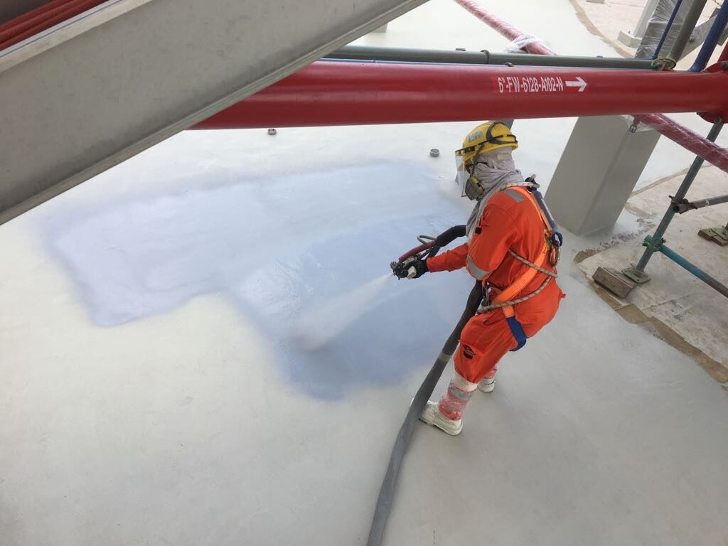
Control de Corrosión
Como parte de las actividades de mantenimiento preventivo, en la RMSO se direccionan esfuerzos para la pasivar los procesos de degradación de material por el fenómeno de corrosión externa, consistente en la aplicación de protección anticorrosiva mediante la aplicación de Sistemas de Protección Anticorrosiva adecuado a la condición de exposición prevalente, con tecnología reciente que soporte las condiciones altamente corrosivas del Ambiente Marino y prolongue la vida útil del servicio de las mismas, minimizando riesgos y fallas que impacten a la seguridad del personal operativo, instalaciones y medio ambiente, así como a los costos de operación y mantenimiento.
La aplicación de estos sistemas se basa en la GO-NO-MA-0017-2019 “Guía Operativa para seleccionar sistemas de protección anticorrosiva en PEP” con los más altos estándares de calidad y durabilidad.
Las condiciones de integridad a las cuales se da prioridad para la aplicación de estos sistemas son líneas y recipientes con elementos:
Cercano al límite de retiro (CLR)
Protección anticorrosiva en mal estado (PAME)
Corrosión ligera, media y severa Activa (CLA, CMA, CSA)

Slide 17
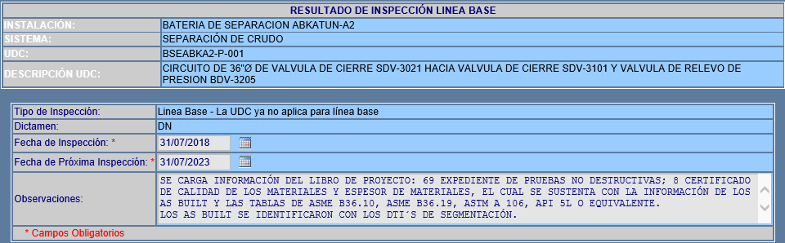
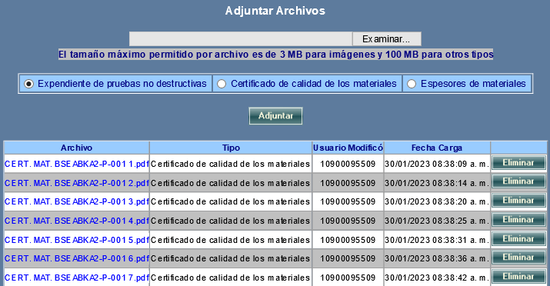
Mediciones de línea de base
En cumplimiento del código API 510/570, la RMSO documenta las mediciones de espesores de línea base que se utilizarán como lecturas de espesor iniciales para los cálculos de velocidad de corrosión en lugar de los datos de espesor de diseño nominal y mínimo en las especificaciones y las hojas de datos/dibujos de diseño.
Para tal efecto el sistema institucional SADI-RIM, cuenta con un módulo específico que permite documentar los espesores iniciales (línea base) de todos los equipos nuevos instalados.
Esto facilita para un cálculo preciso de la velocidad de corrosión después de que se registren las primeras mediciones de espesor en servicio.

Slide 18
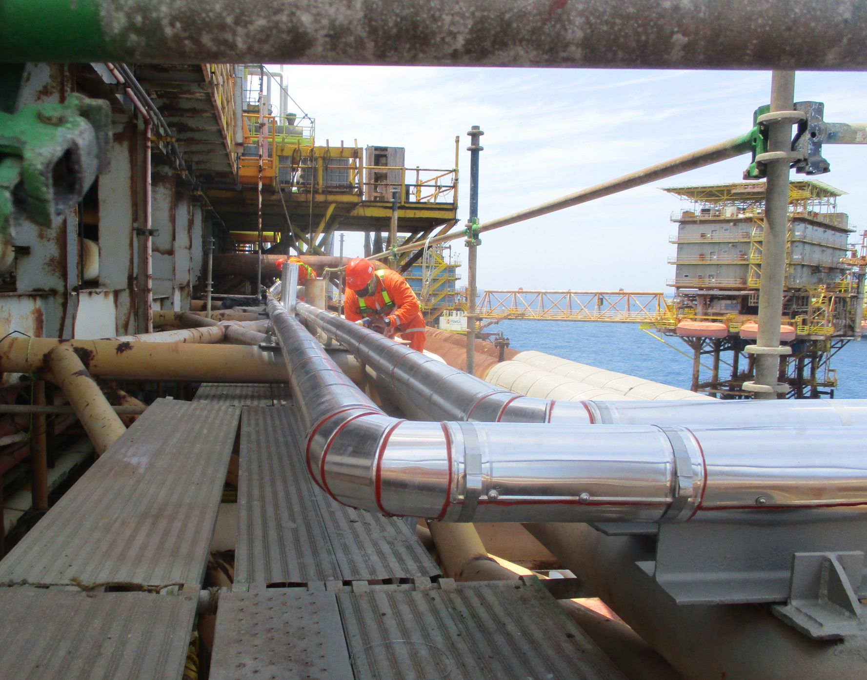
Programa de corrosión baja aislamiento / corrosión bajo ignifugado
En la RMSO, las inspecciones visuales externas, medición de espesores, y barrido ultrasónico para detección de defectos volumétricos, incluidas las inspecciones de Corrosión bajo aislamiento (CUI), se realizan a intervalos máximos a los enunciados en la Tabla 1 del código API-570, para los Servicios de tuberías Clase I (análogo al Grupo I del PAIMEE), siendo ésta no superior a 5 años. Estas inspecciones a secciones con aislamiento consideran el retiro temporal del 100% del aislamiento y su posterior rehabilitación.
API-570 Tabla 1 – Intervalos de inspección máximos recomendados
Tipo de circuito | Medición de espesores | Visual Externa
Clase 1 | 5 Años | 5 Años
Adicionalmente, la RMSO está migrando del sistema tradicional para el aislamiento térmico de lana de roca mineral, hacia un sistema a base de Aerogel el cuál es hidrófobo y permeable al vapor de agua, por lo que se elimina el problema de condensación de agua, disminuyendo la probabilidad de ocurrencia del fenómeno corrosión bajo aislamiento.

Slide 19
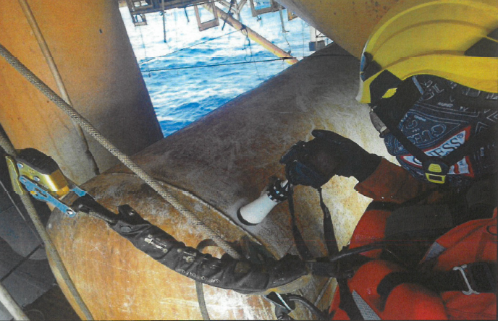
Programa de control e identificación de materiales (IPM) (Ratificación de materiales durante el proceso de inspección)
En la RMSO, se realizan evaluaciones físicas y pruebas de materiales para confirmar que el material, que está en servicio, es consistente con el material de aleación seleccionado o especificado designado por el propietario/usuario. Para tal efecto dentro del programa de inspección de cada UDC, de manera conjunta se realiza la identificación de materiales a elementos representativos seleccionados por tipo de elemento, la verificación de la especificación de materiales, de acuerdo con lo siguiente:
Técnica | Alcance
Metalografía para caracterización | Aplica a carretes y/o accesorios ≥ 3"Ø (76.2mm) Metalografía para determinar tamaño de grano Mediciones de Dureza
El resultado de estas pruebas se utiliza para la evaluación cuantitativa de los ensayos no destructivos.

Slide 20
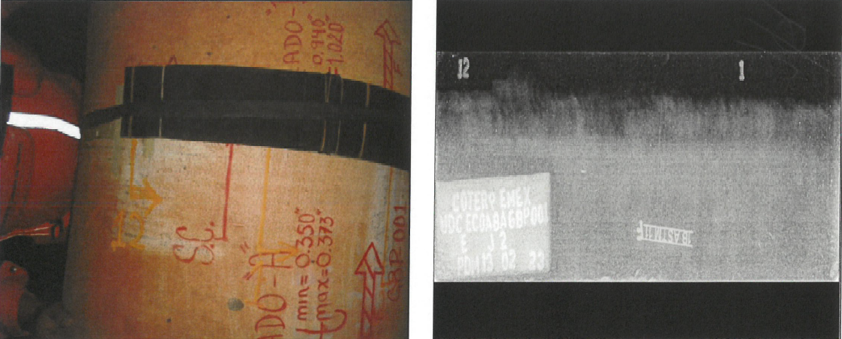
Control de soldaduras
Las inspecciones de la condición de las soldaduras en servicio se realizan de manera conjunta dentro el programa de inspección de UDC, en el período establecido en el programa de inspección. Las técnicas utilizadas en la RMSO para el control de soldaduras son las siguientes:
Inspección Visual
Ultrasonido Haz Angular
Ultrasonido Haz Angular-Arreglo de Fases
Líquidos Penetrantes
Partículas Magnéticas
Radiografiado
Los defectos detectados mediante estas técnicas son evaluados a través de los métodos establecidos en API-579-1 ASME FFS-1-Fitness for service, y en caso de ser rechazados, se programan para su mantenimiento correctivo.

Slide 21
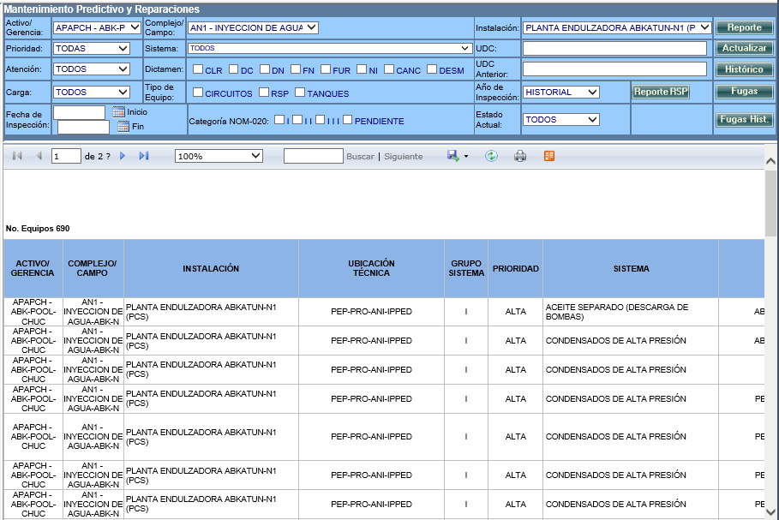
Planeación y bases de datos
La administración de la integridad mecánica del equipo estático se lleva a cabo con la herramienta informática denominada Sistema de Administración de Integridad Mecánica – Reportes de Integridad Mecánica (SADI-RIM®).
La base de datos es extraída a través de este medio institucional para su consulta, análisis y es con ésta que se realizan los planes y programas de inspección. Esta base se encuentra en constante actualización mediante los distintos “Roles” que cuentan con privilegios para el registro de información y responsabilidades asignadas conforme a sus actividades.

Slide 22
Detalles de inspección de equipo estático retrasadas y diferidas (tubería, recipientes)
De la base del SADI-RIM, al corte del 29 de febrero de 2024, se cuenta con el siguiente diagnóstico del estado que guardan los equipos estáticos desde el punto de vista del mantenimiento preventivo:
Centro de Proceso | Instalación | Calificación de riesgo de Proceso
 |  | I |  |  |  | II |  |  |  | III |  |  |  | IV |  |  | Total
 |  | S/I | I/V | VIG | Total G-I | S/I | I/V | VIG | Total G-II | S/I | I/V | VIG | Total G-III | S/I-I/V | VIG | Total G-IV
C.P. Pol-A | Pol-A Compresión |  | 25 | 410 | 435 | 23 | 33 | 20 | 76 | 41 | 18 | 3 | 62 | 126 | 5 | 131 | 704
 | Pol-A Enlace |  | 1 | 18 | 19 |  |  |  | 0 | 6 |  |  | 6 | 7 | 1 | 8 | 33
 | Pol-A Perforación |  | 2 | 11 | 13 |  |  | 6 | 6 | 10 | 5 |  | 15 | 2 |  | 2 | 36
 | Pol-A Temporal |  | 2 | 124 | 126 | 2 |  | 10 | 12 | 8 | 13 |  | 21 | 64 | 15 | 79 | 238
 | Pol-A Habitacional |  |  |  | 0 |  |  |  | 0 | 6 | 2 |  | 8 | 20 | 1 | 21 | 29
Total Pol-A |  | 0 | 30 | 563 | 593 | 25 | 33 | 36 | 94 | 71 | 38 | 3 | 112 | 219 | 22 | 241 | 1,040
C.O. Abk-N1 | Abk-N1 PTB |  | 18 | 203 | 221 |  | 8 | 60 | 68 | 12 | 2 |  | 14 | 59 | 7 | 66 | 369
 | Abk-N1 PCS |  | 37 | 184 | 221 | 16 | 1 | 36 | 53 | 9 |  |  | 9 | 38 | 2 | 40 | 323
 | Abk-N1 Habitacional |  |  |  |  |  |  |  | 0 | 19 | 1 |  | 20 | 12 |  | 12 | 32
Total Abk-N1 |  | 0 | 55 | 387 | 442 | 16 | 9 | 96 | 121 | 40 | 3 | 0 | 43 | 109 | 9 | 118 | 724
Satélites Pol | Chuc-A |  | 2 | 54 | 56 |  |  |  | 0 | 5 | 2 |  | 7 | 8 |  | 8 | 71
 | Chuc-B |  | 82 | 5 | 87 |  |  |  | 0 |  | 2 |  | 2 | 2 |  | 2 | 91
Hito importante, todas las UDC’s del Grupo I, cuentan con al menos 1 registro de inspección.
Equipos requeridos en 2024
para inspección Grupo I
Fuente: SADI-RIM al corte del 29 de febrero de 2024

Slide 23
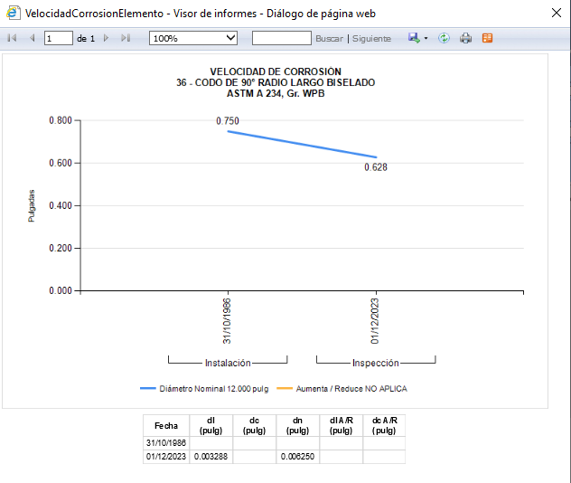
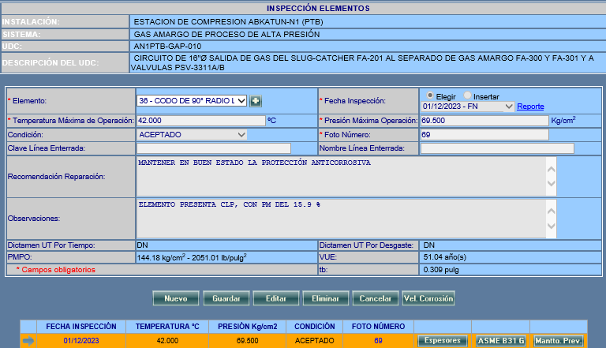
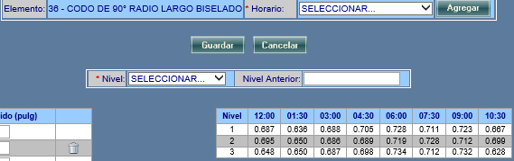
Registro, resultados, velocidad de corrosión y cálculo de vida remanente
El registro de espesores, cálculo de velocidades de corrosión y vida útil estimada (VUE) a nivel elemento se registra, controla y monitorea a través del sistema SADI-RIM como se muestra en el siguiente ejemplo:
Esta información puede descargarse en formato hoja de cálculo electrónica, para su análisis y toma de decisiones.

Slide 24
Piernas muertas
Actualización del Censo de
UDC´s (Levantamientos)
Identificación las Piernas Muertas en los UDC´s
Inspección con PND
Evaluación de la Integridad mecánica del UDC
Elaborar el Plan de Inspección (Fecha de Próxima Inspección)
Recomendaciones de Mantto. Preventivo
Recomendar Acciones de Mitigación
Acciones de Mantenimiento Priorizadas

Slide 25
C.P. Pol-A

Slide 26
Piernas muertas C.P. Pol-A
RELACION DE CIRCUITOS DISPONIBLES SIN OPERAR (PIERNAS MUERTAS)
No | Instalación | Descripción de la línea
1 | Temporal | Interconexión línea de salida de aceite del tanque FA-3101 hacia succión de filtros duplex de 16" Ø.
2 | Temporal | Línea de 6 y 8 " Ø del paquete de recirculación por bajo nivel y alta presión hacia cabezal de 1ra etapa FA-3101.
3 | Temporal | Línea de 4" Ø anteriormente de retorno de líquidos del tanque rectificador FA-3102 hacia presurizado.
4 | Temporal | Flexibilidad Operativa interconexión Chuc-1 (taping) con línea salida de gas hacia Compresión de 24"Ø.
5 | Enlace | Flexibilidad Operativa interconexión llegada de Chuc-A con la línea de Chuc-1 de 24" Ø.
6 | Perforación | Circuito de 24" Ø llegada de OUK con la interconexión en la plataforma Enlace salida hacia Abk-D.
7 | Perforación | Interconexión llegada de OUK con el cabezal de grupo No. 3 de 16"Ø.

Slide 27
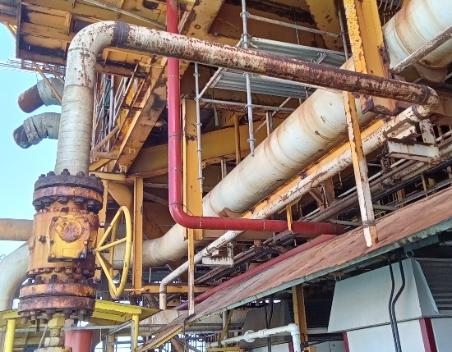
Piernas muertas C.P. Pol-A Compresión

Slide 28
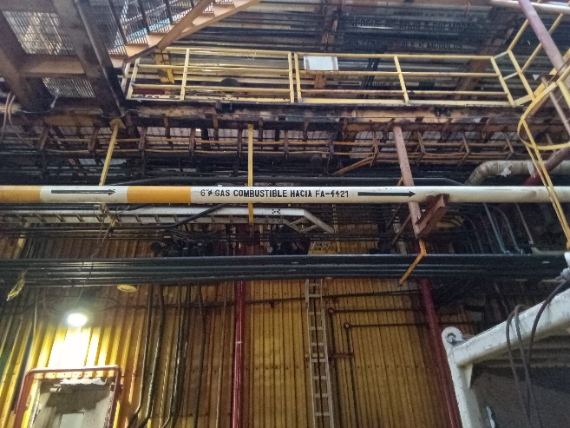
Piernas muertas C.P. Pol-A Compresión

Slide 29
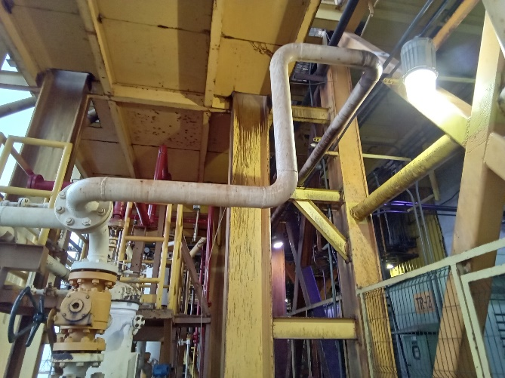
Piernas muertas C.P. Pol-A Compresión

Slide 30
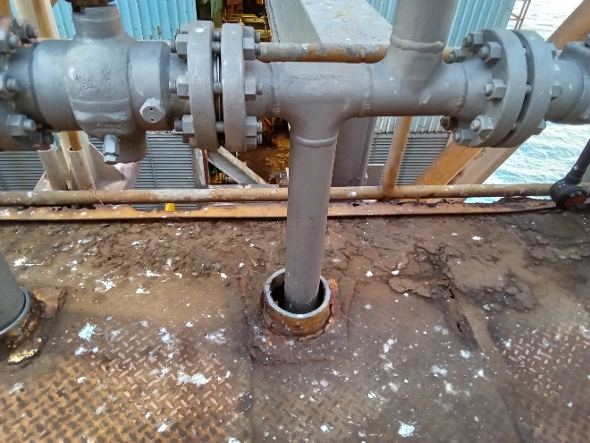
Piernas muertas C.P. Pol-A Compresión

Slide 31
C.P. Abkatun-N1

Slide 32
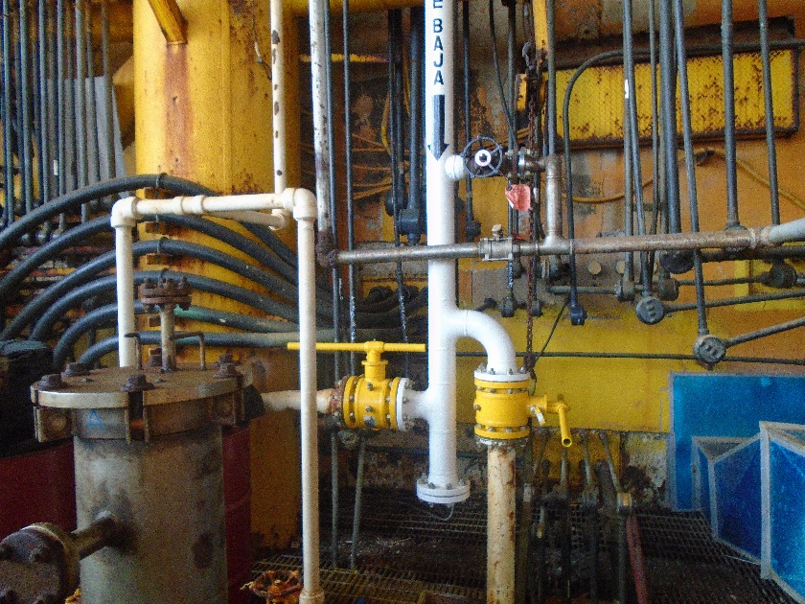
Piernas muertas C.O. Abkatun-N1 PCS

Slide 33
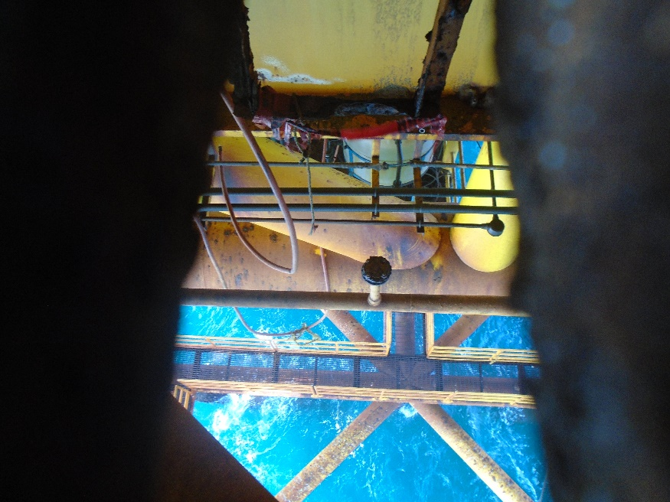
Piernas muertas C.O. Abkatun-N1 PCS

Slide 34
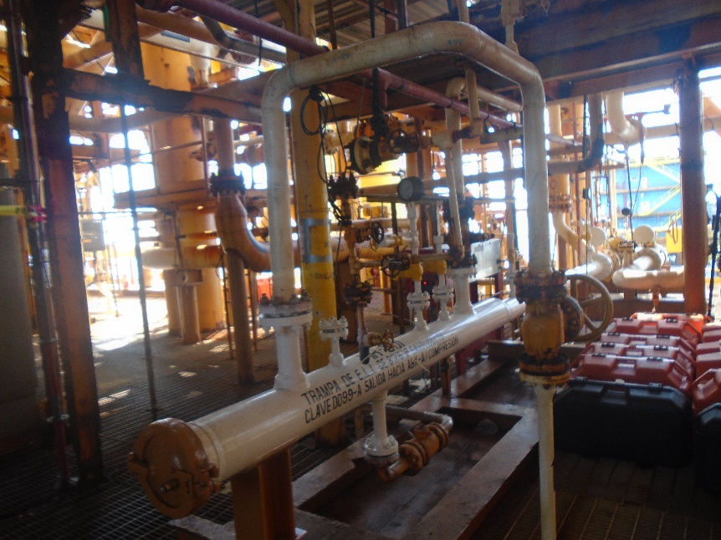
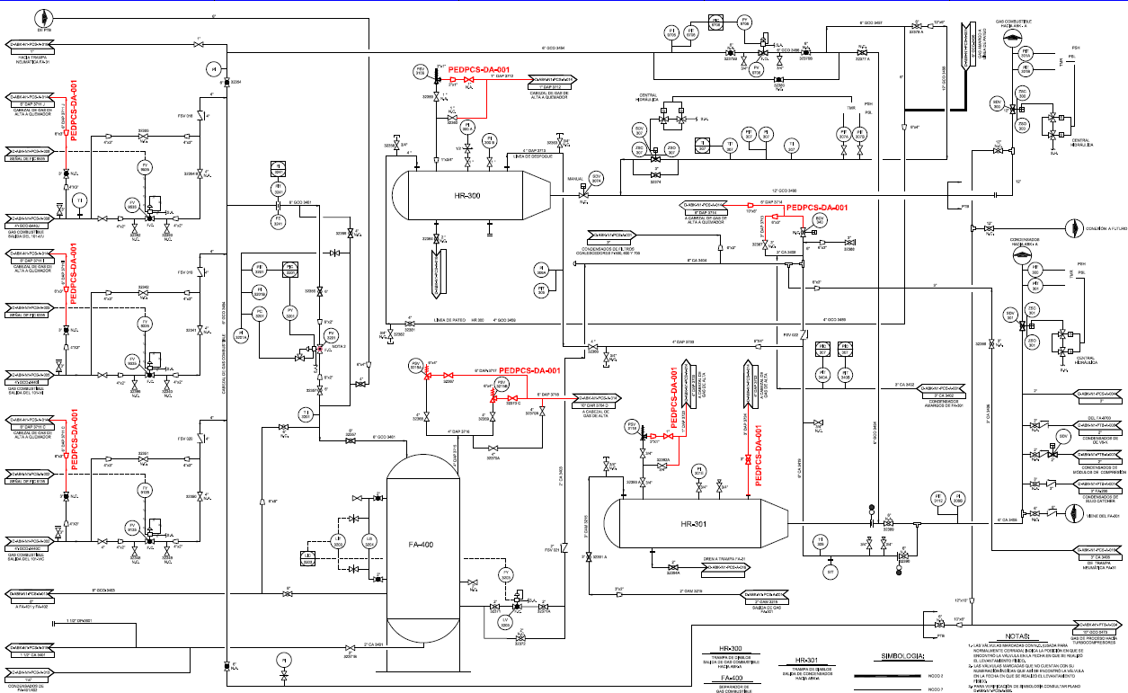
Piernas muertas C.O. Abkatun-N1 PCS

Slide 35
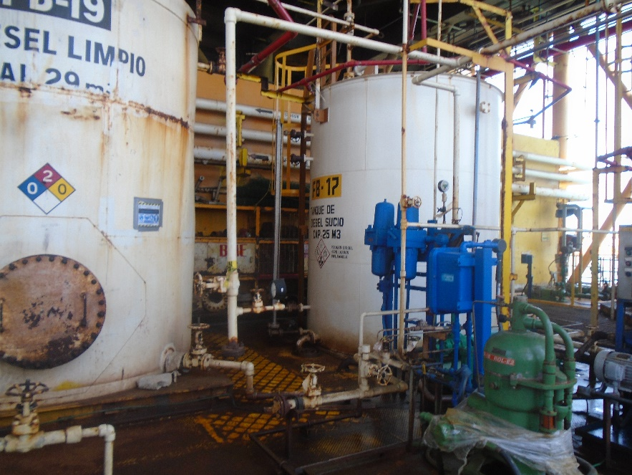
Piernas muertas C.O. Abkatun-N1 PCS

Slide 36
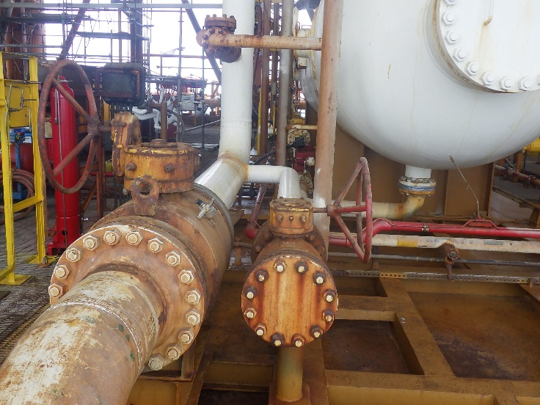
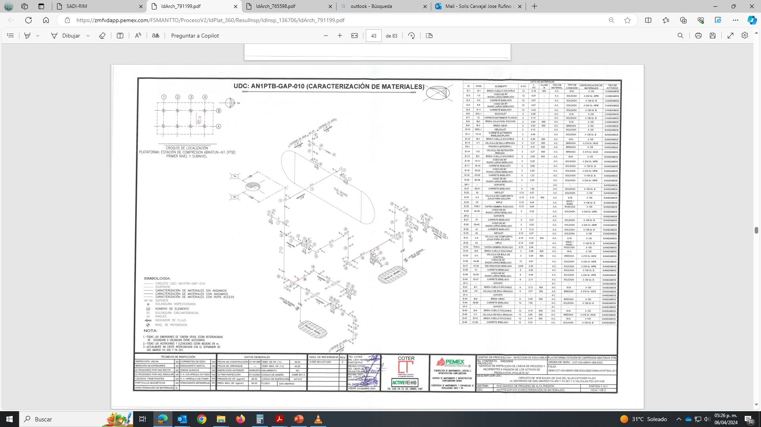
Piernas muertas C.O. Abkatun-N1 PTB

Slide 37
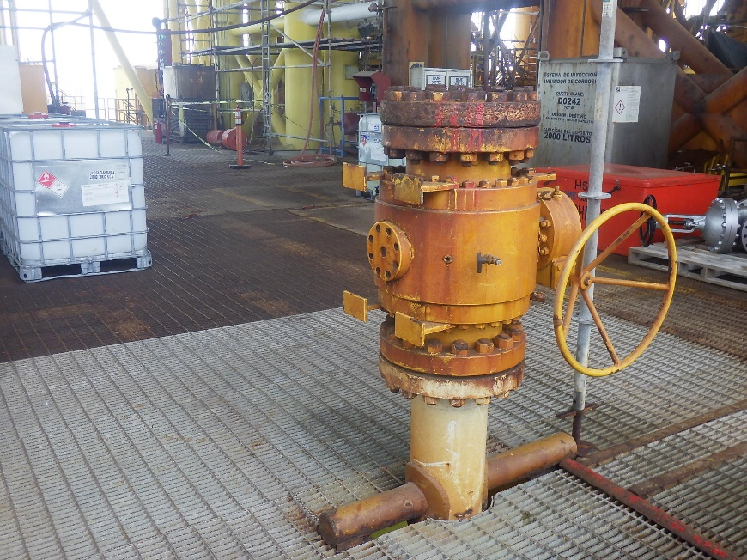
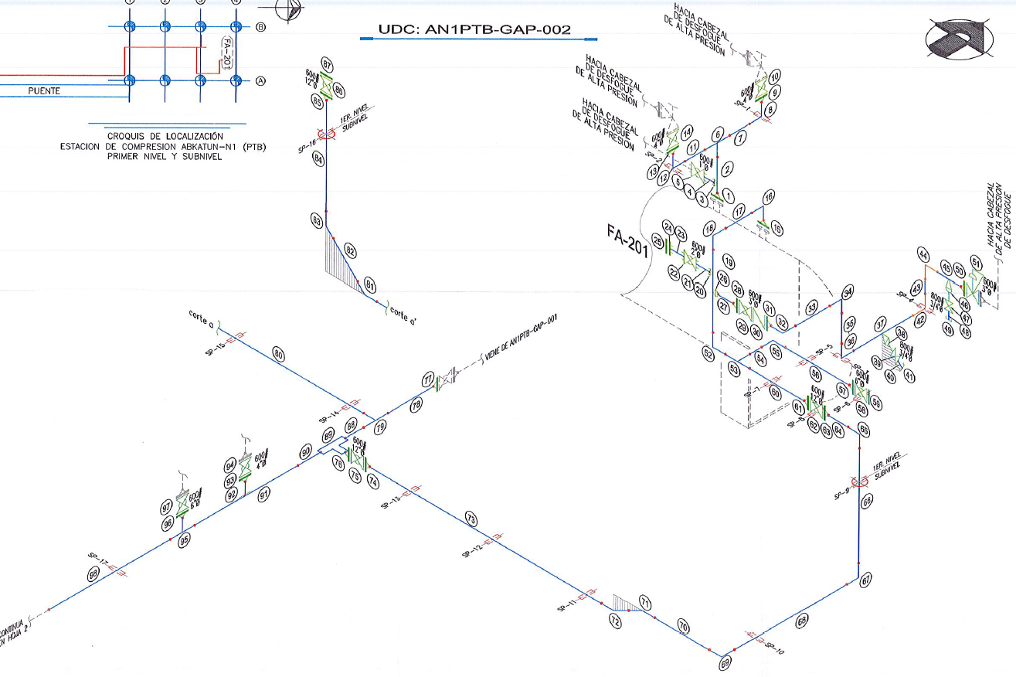
Piernas muertas C.O. Abkatun-N1 PTB

Slide 38
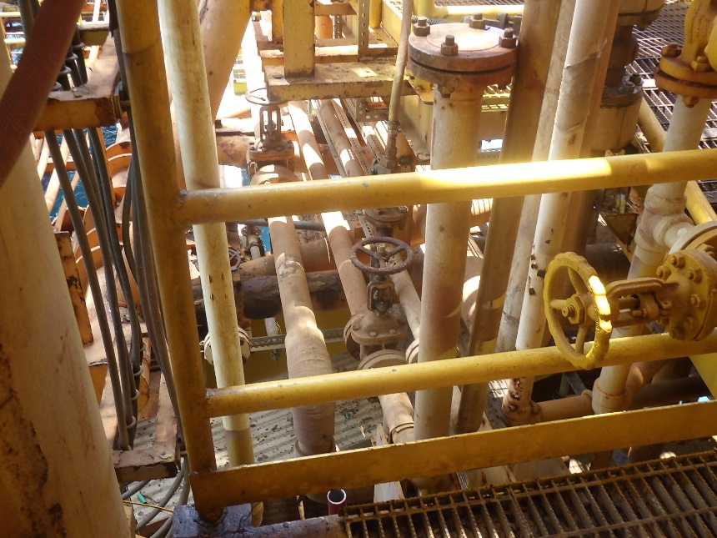
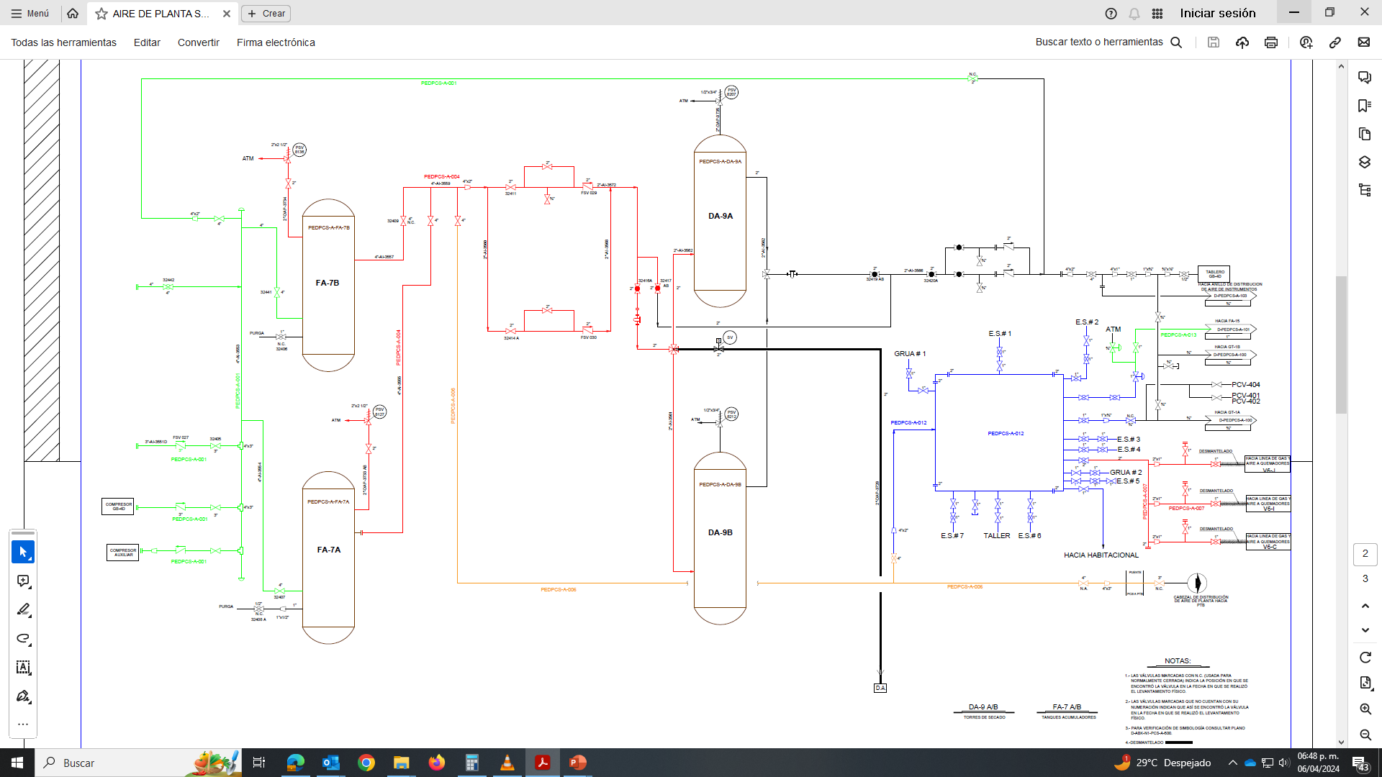
Piernas muertas C.O. Abkatun-N1 PTB

Slide 39
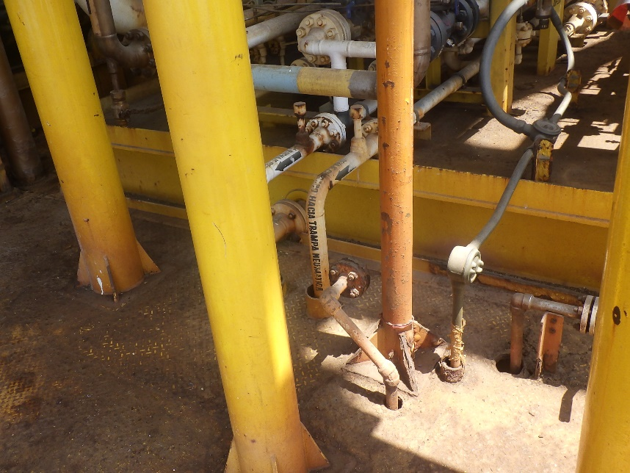
Piernas muertas C.O. Abkatun-N1 PTB

Slide 40
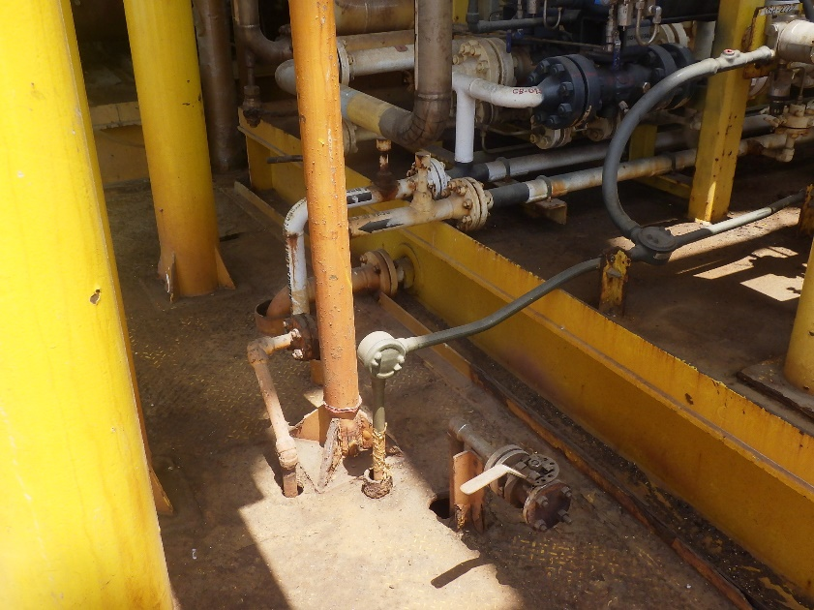
Piernas muertas C.O. Abkatun-N1 PTB

Slide 41
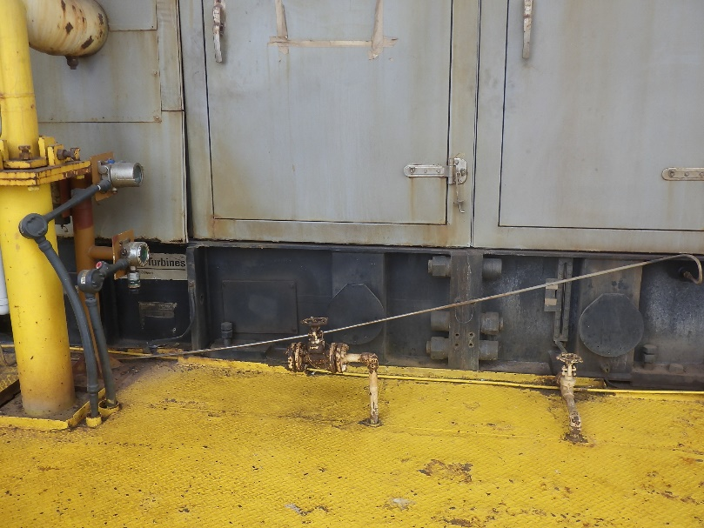
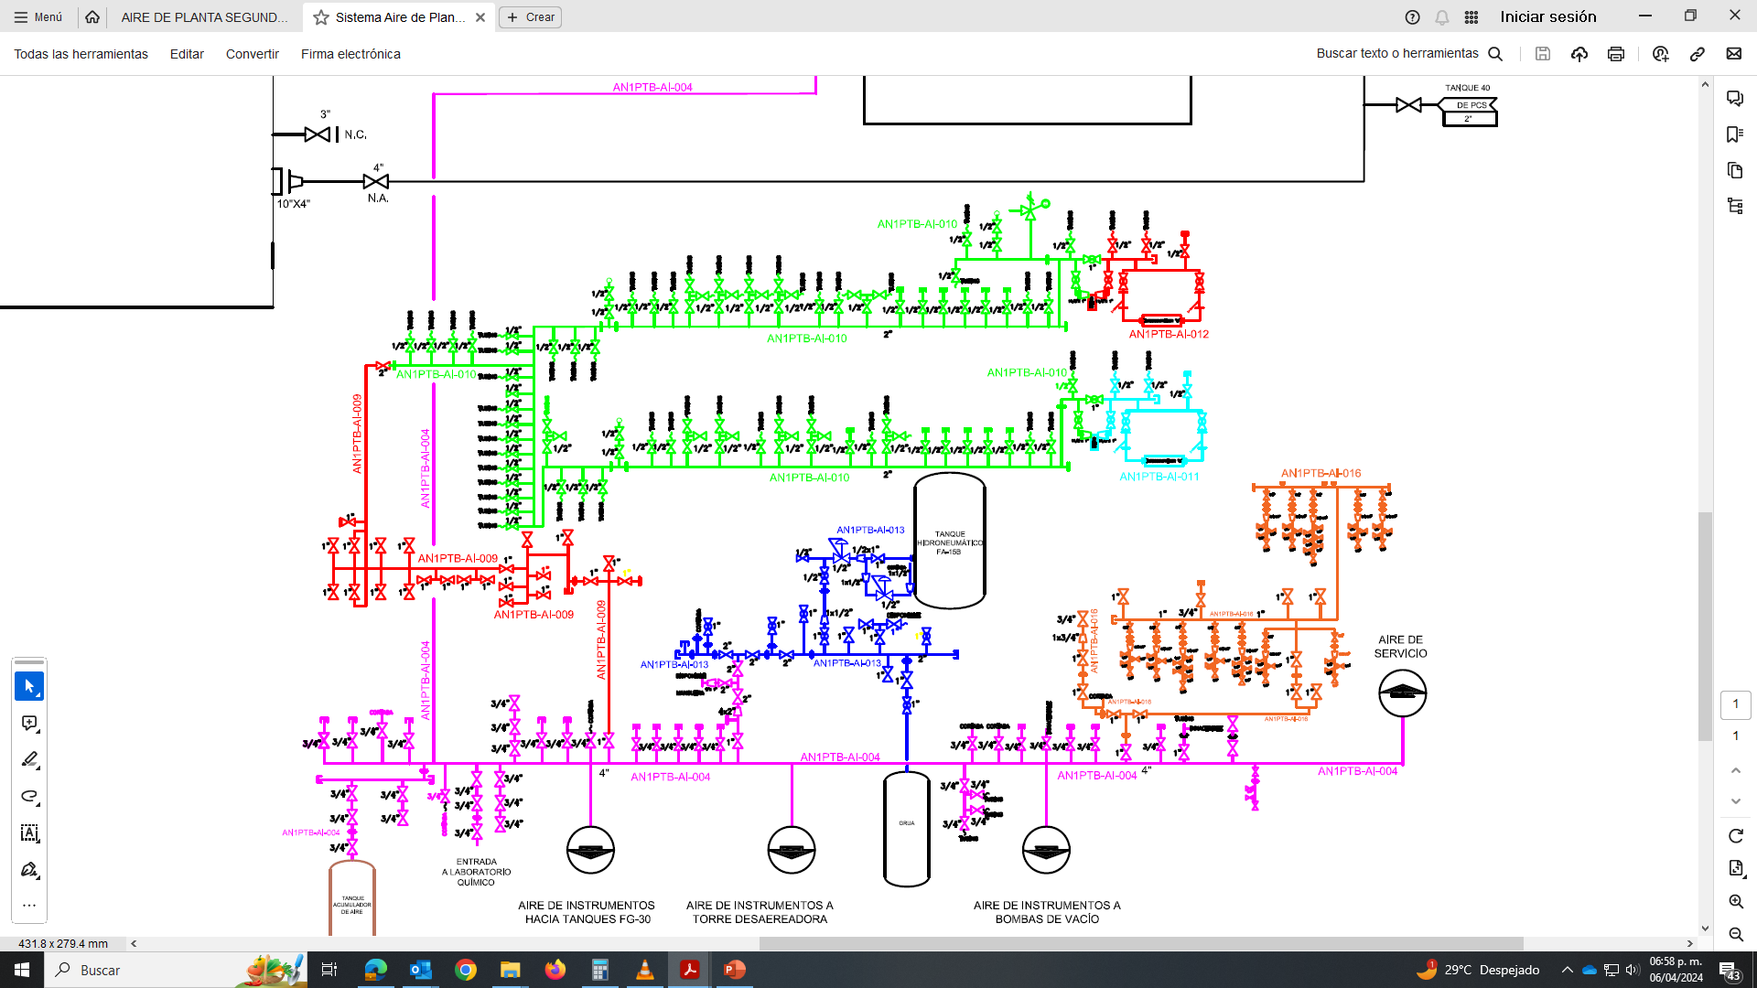
Piernas muertas C.O. Abkatun-N1 PTB

Slide 42
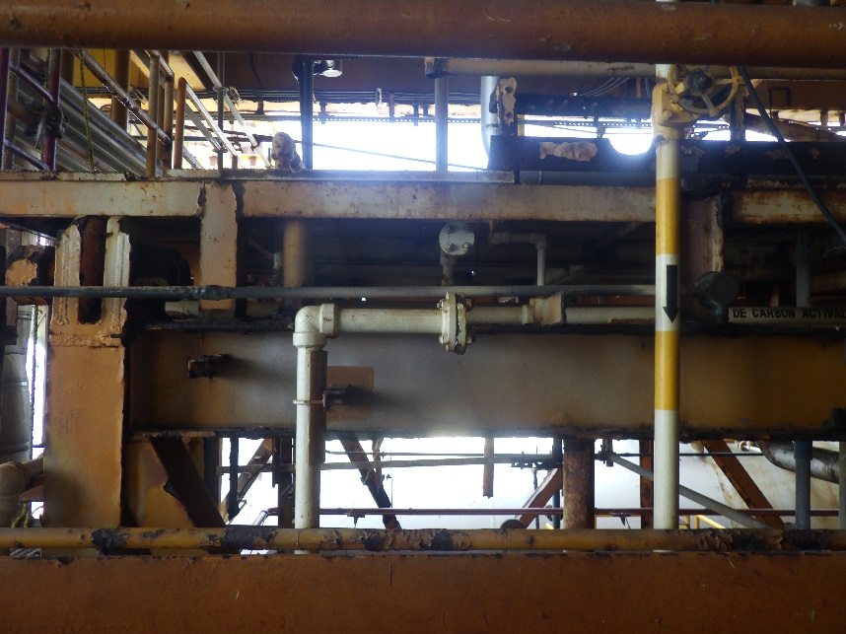
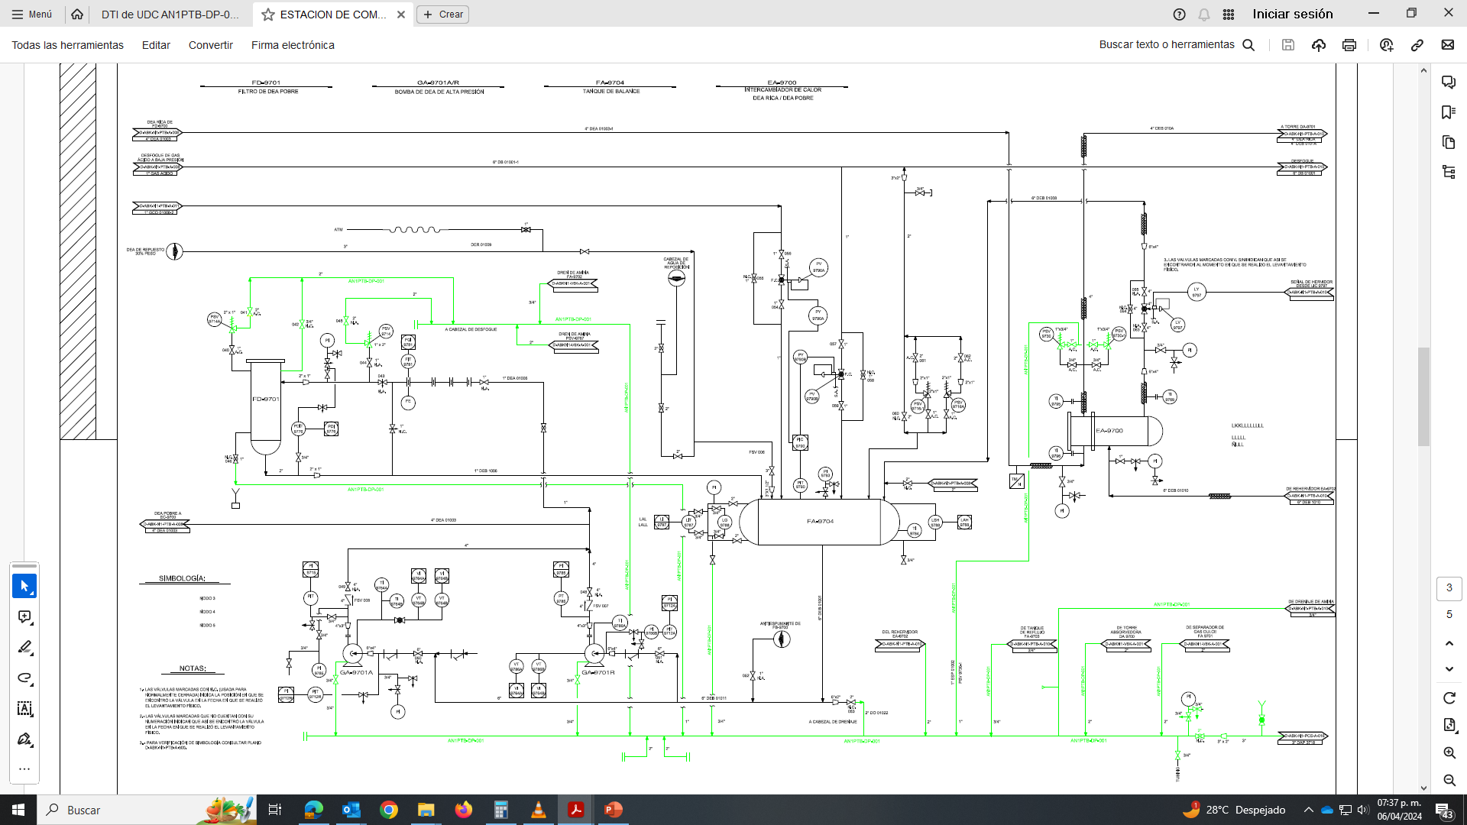
Piernas muertas C.O. Abkatun-N1 PTB

Slide 43
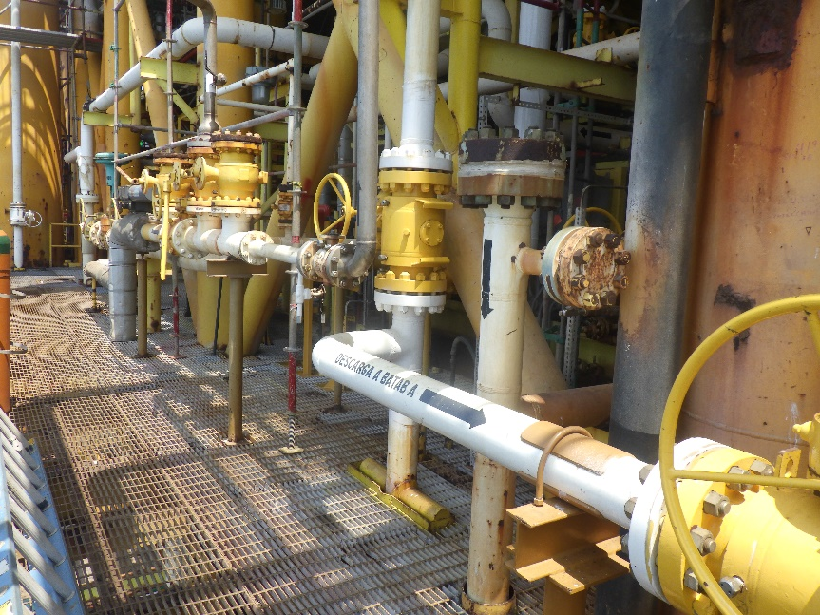
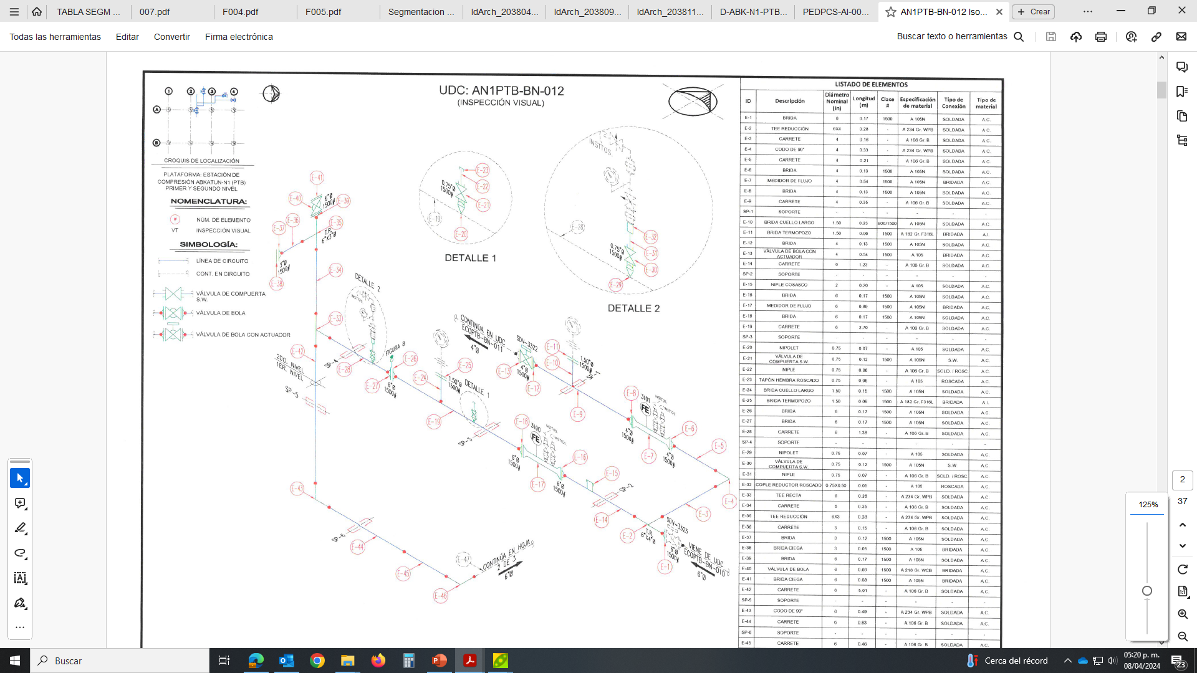
Piernas muertas C.O. Abkatun-N1 PTB

Slide 44
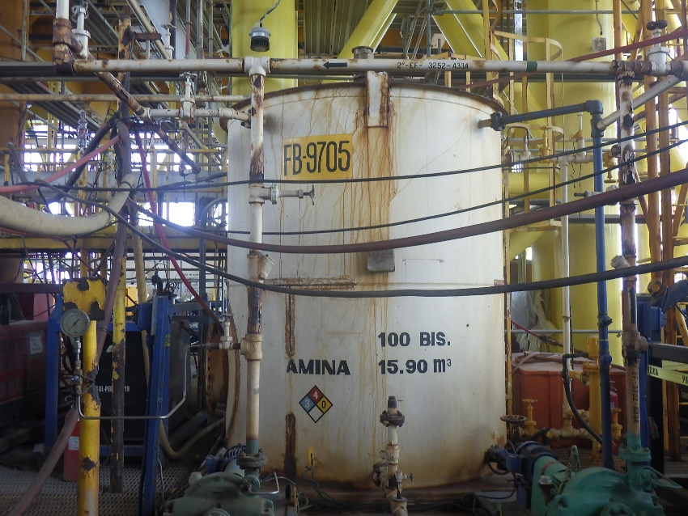
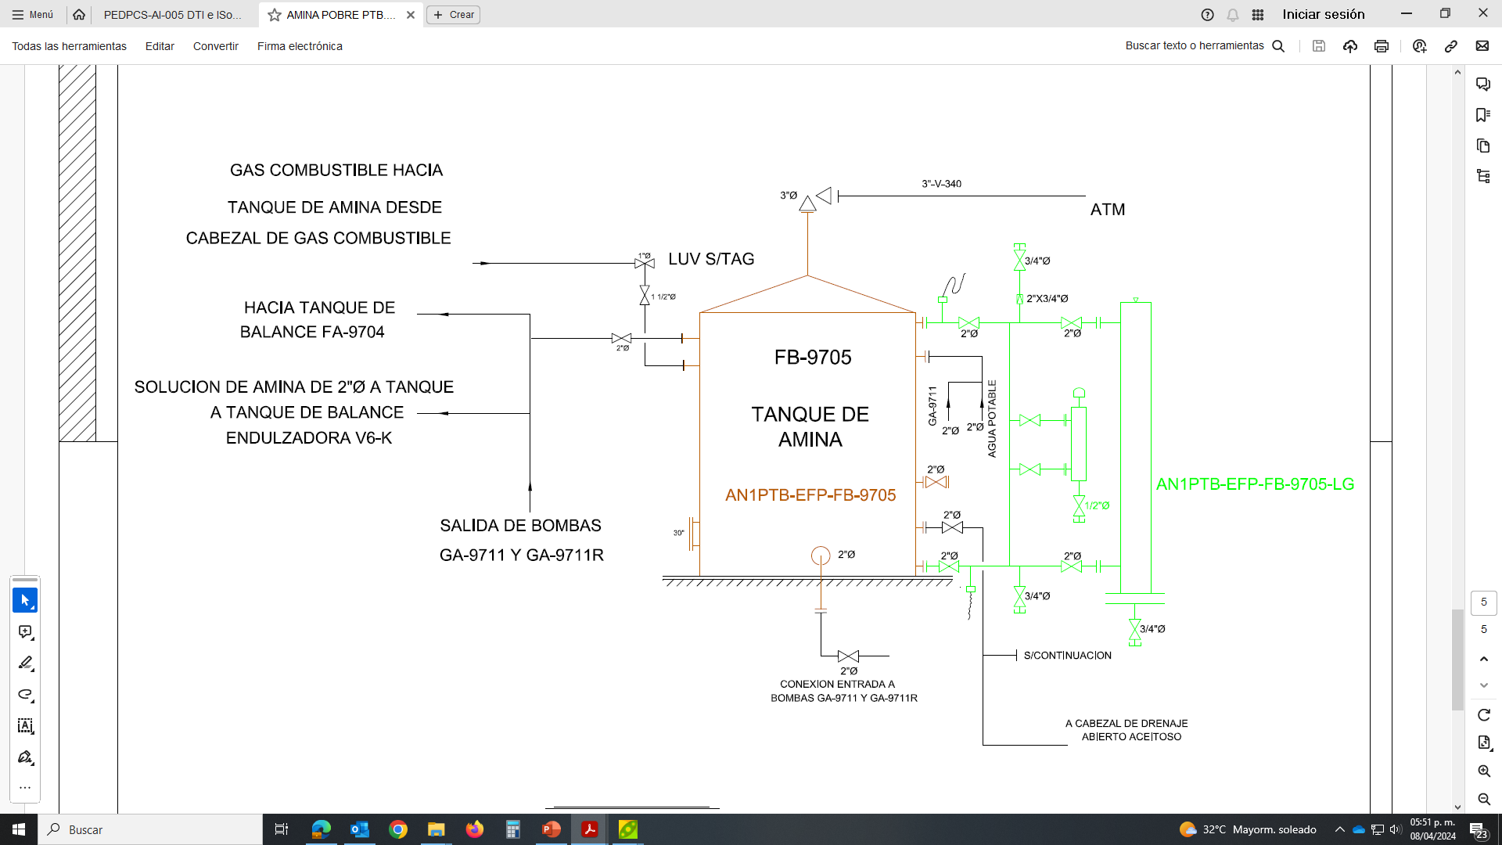
Piernas muertas C.O. Abkatun-N1 PTB

Slide 45
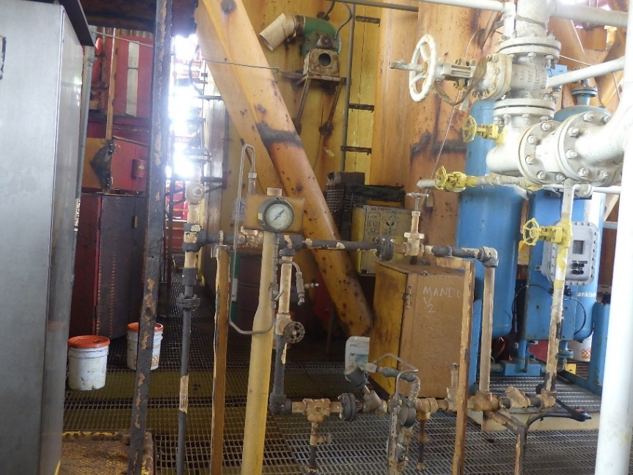
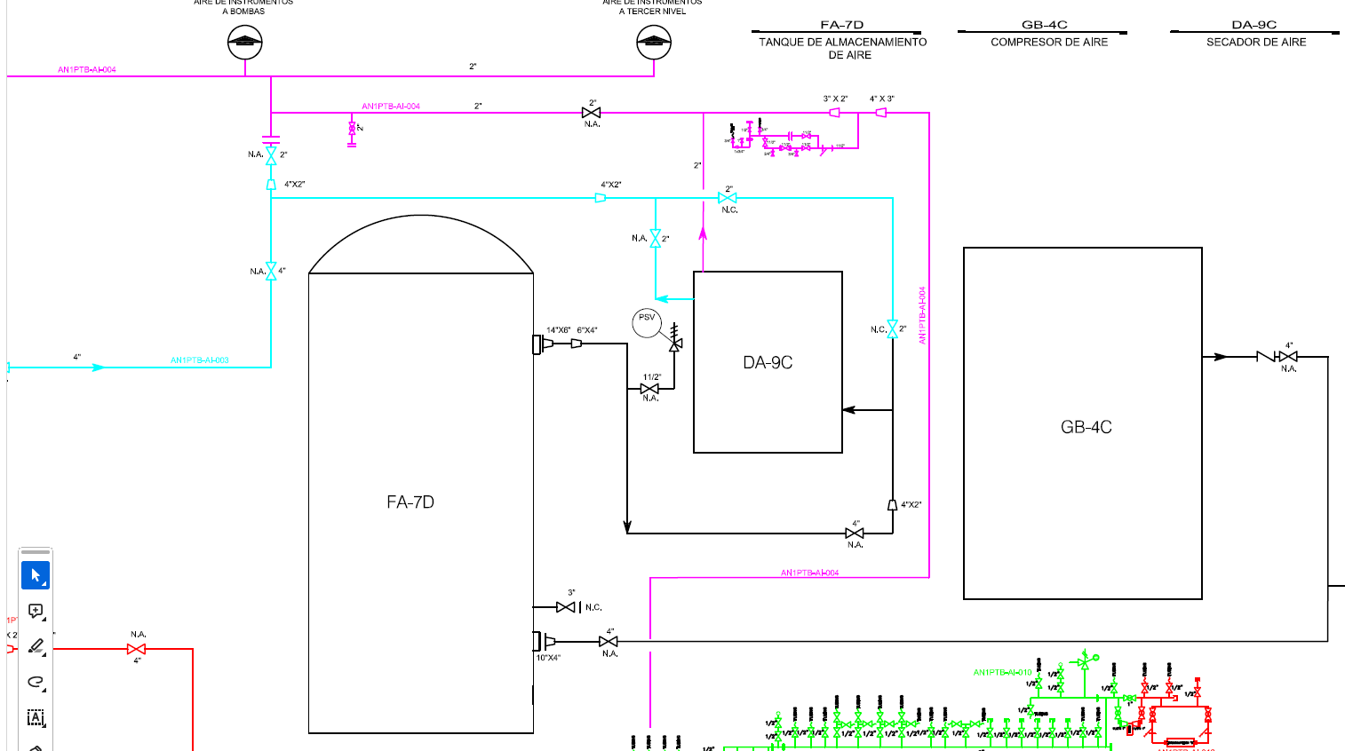
Piernas muertas C.O. Abkatun-N1 PTB

Slide 46
Plataformas satélites Chuc-A | Chuc-B

Slide 47
Piernas muertas Chuc-A
RELACION DE CIRCUITOS DISPONIBLES SIN OPERAR (PIERNAS MUERTAS)
No | Instalación | Descripción de la línea
1 | Chuc-A 1er nivel | Línea de 16” Llegada de Chuc-1
2 | Chuc-A 1er nivel | Línea de 8”Ø cabezal alterno de BN
3 | Chuc-A 1er nivel | Línea de 16” Llegada de Homol-A

Slide 48
Piernas muertas Chuc-B
RELACION DE CIRCUITOS DISPONIBLES SIN OPERAR (PIERNAS MUERTAS)
No | Instalación | Descripción de la línea
1 | Chuc-B 1er nivel | Cabezal alterno de grupo 20”

Slide 49
Programa de inspección a válvulas de alivio de presión C.P. Pol-A

Slide 50
C.P. Abkatun-N1

Slide 51
Programa de inspección a válvulas de alivio de presión C.O. Abkatun-N1

Slide 52
Plataformas satélites Chuc-A | Chuc-B

Slide 53
Programa de inspección a válvulas de alivio de presión Chuc-A
Estado de las PSV
TAG | Recipiente | Presión de Ajuste | Último Mantto. | Próximo Mantto. | Estatus
PSV-1103 | FA-1103 | 150 psig | 12-01-2024 | 01-01-2025
PSV-5270A | FA-1500 | 150 psig | 12-01-2024 | 01-01-2025
PSV-1500 | FA-1500 | 150 psig | 12-01-2024 | 01-01-2025
PSV-2 | FA-1102 | 350 PSIG | 24-11-2023 | 24-11-2024
PSV-1 | FA-1102 | 350 PSIG | 24-11-2022 | 04-04-2024
Plataforma | TAG | Servicio | Estado | Comentarios
Chuc-A | PSV-1 | Separador remoto FA-1102 | En proceso de instalación | En espera del traslado a Chuc A con apoyo del SUBRA para su instalación, avance del mantto 100%
 | PSV-2 | Separador remoto FA-1102 | Operando | Vigente
 | PSV-1103 | Depurador de gas FA-1103 | Operando | Vigente
 | PSV-5270A | Depurador de gas FA-1501 | Operando | Vigente
 | PSV-1500 | Depurador de gas FA-1500 | Operando | Vigente

Slide 54
Programa de inspección a válvulas de alivio de presión Chuc-B
Estado de las PSV
TAG | Recipiente | Presión de trabajo | Último Mantto. | Próximo Mantto. | Estatus
PSV-003 | DEPURADOR DE GAS AG-006 | 100 | 23/07/2023 | 17/08/2024
PSV-1500 | DEPURADOR DE GAS FA-1500 | 120 | 23/05/2023 | 23/04/2024
Plataforma | TAG | Servicio | Estado | Comentarios | Ultimo mantenimiento
Chuc-B | PSV-003 | DEPURADOR DE GAS AG-006 | Operando |  | 23/07/2023
 | PSV-1500 | DEPURADOR DE GAS FA-1500 | Operando |  | 23/05/2023

Slide 55
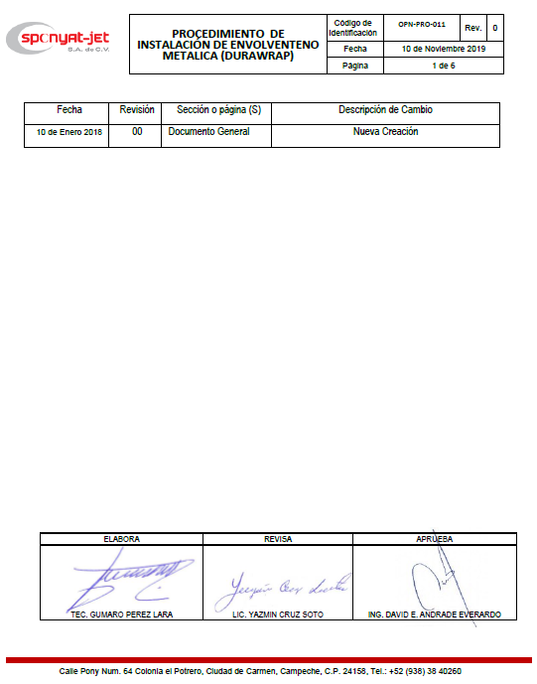
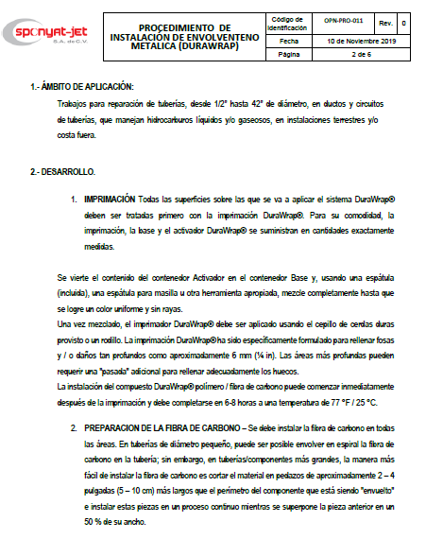
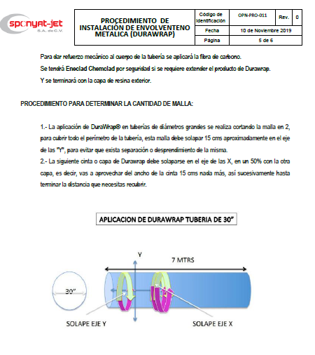
Reparaciones temporales
Procedimiento de Instalación Envolvente no Metálica

Slide 56
Reparaciones temporales Abkatun-N1
14
# | FECHA DE INSTALACIÓN | # ENVOLVENTE METALICA | PLAT. | UBICACIÓN | SISTEMA | CRITICIDAD | UDC
1 | 06/01/2023 | 1 | PCS | AIRE DE INSTTO PCS | AIRE DE INSTRUMENTOS | 4 | PEDPCS-AI-006
2 | 11/04/2023 | 1 | PTB | V6-K | DESFOGUE DE BAJA | 4 | AN1PTB-DA-003
3 | 12/06/2023 | 1 | PTB | CONDENSADOS DE PTB | CONDENSADOS DE BAJA | 5 | S/UDC
4 | 15/07/2023 | 1 | PTB | CONDENSADOS DE PTB | CONDENSADOS DULCES DE BAJA PRESIÓN | 5 | AN1PTB-CDB-002
5 | 03/10/2023 | 1 | PCS | DUCTO D-0099 | DUCTO D099 | N/A | S/UDC
6 | 15/10/2023 | 2 | PTB | AIRE DE INSTTO PTB | AIRE DE PLANTA | 2 | AN1PTB-A-002
7 | 23/10/2023 | 2 | PTB | V6-L | CONDENSADOS DE ALTA | 5 | S/UDC
8 | 24/10/2023 | 1 | PTB | V6-K | GAS ACIDO | 5 | AN1PTB-GA-004
9 | 06/11/2023 | 2 | PTB | CONDENSADOS DE PTB | CONDENSADOS DE BAJA | 5 | S/UDC
10 | 12/11/2023 | 1 | PCS | FA-31 | CONDENSADOS DE BAJA | 3 | PEDPCS-CB-018
11 | 18/02/2024 | 1 | PTB | V6-L | DESFOGUE DE BAJA | 5 | AN1PTB-DA-011
12 | 26/02/2024 | 1 | PCS | DESFOGUE DE ALTA PCS | DESFOGUE DE ALTA | 4 | PEDPCS-DA-001
13 | 15/03/2024 | 1 | PCS | CONDENSADOS DE PCS | CONDENSADOS DE BAJA | 5 | PEDPCS-CB-036
14 | 02/04/2024 | 1 | PTB | TC-1B | VENTEO ATMOSFERICO | 2 | AN1PTB-VA-008

Slide 57
Instalación de Envolventes Metálicas
# | FECHA DE INSTALACIÓN | # ENVOLVENTE METALICA | PLAT. | UBICACIÓN | SISTEMA | CRITICIDAD | UDC | DESCRIPCION DE LA UDC
1 | 06/01/2023 | 1 | PCS | AIRE DE INSTTO PCS | AIRE DE INSTRUMENTOS | 4 | PEDPCS-AI-006 | CIRCUITO DE 2"∅ SUMINISTRO DE AIRE DE INSTRUMENTOS DE ALIMENTACIÓN A LAS ENDULZADORAS V6-C/I/J.
2 | 11/04/2023 | 1 | PTB | V6-K | DESFOGUE DE BAJA | 4 | AN1PTB-DA-003 | CIRCUITO DE 6" Ø DESFOGUE DE LAS VALVULAS PSV-9703- A/B, PSV-9766, PSV-9703, PSV-9716- 1, PSV- 9716- A, PV- 9790- B, PSV- 9712, PSV- 9712- 1, SD V- 9904, PV9763 Y PV- 9812 DEL SEPARADOR DE HIDROCARBUROS FA-9702, TANQUE DE BALANCE FA-9704, TORRE REGENERADORA DA- 9701 Y ACUMULADOR DE REFLUJO FA-9703 AL CABEZAL DE DESFOGUE DE BAJA.
3 | 12/06/2023 | 1 | PTB | CONDENSADOS DE PTB | CONDENSADOS DE BAJA | 5 | S/UDC | CIRCUITO DE 3/4” DIAM. DREN DE CABEZAL DE GAS COMBUSTIBLE DE 6” DIAM SUMINISTRO A TURBOCOMPRESORES HACIA INTERCONEXION CON CABEZAL 2” DIAM. DE CONDENSADOS AMARGOS DEL FA-9700
4 | 15/07/2023 | 1 | PTB | CONDENSADOS DE PTB | CONDENSADOS DULCES DE BAJA PRESIÓN | 5 | AN1PTB-CDB-002 | CIRCUITO DE 2"Ø DE VÁLVULA LV-405 HACIA CABEZAL GENERAL DE CONDENSADOS (GASOLINODUCTO)
5 | 03/10/2023 | 1 | PCS | DUCTO D-0099 | DUCTO D099 | N/A | S/UDC | DUCTO D0099-A GASOLINODUCTO DE 6"∅, SALIDA HACIA AKATUN-A/COMPRESIÓN EN ABKATUN-N1/PCS
6 | 15/10/2023 | 2 | PTB | AIRE DE INSTTO PTB | AIRE DE PLANTA | 2 | AN1PTB-A-002 | CIRCUITO DE 4"Ø SALIDA DEL TANQUE ACUMULADOR DE AIRE FA-7D A SECADORA DE AIRE DA-9C.
7 | 23/10/2023 | 2 | PTB | V6-L | CONDENSADOS DE ALTA | 5 | S/UDC | CIRCUITO DE 2"Ø CONDENSADOS SALIDA DEL SEPARADOR DE GAS AMARGO FA-9705 Y FILTRO DE GAS AMARGO FD-9702 DE LA ENDULZADORA V6-L INTERCONEXION CON CABEZAL DE 6"Ø CONDENSADOS DE SLUG CATCHER FA-201.
8 | 24/10/2023 | 1 | PTB | V6-K | GAS ACIDO | 5 | AN1PTB-GA-004 | CIRCUITO DE 4"Ø DE GAS ACIDO DE LA TORRE REGENERADORA DA-9701 AL ENFRIADOR DE GAS EC-9701 Y A VALVULAS DE SEGURIDAD PSV-9712 Y PSV-9712-1.
9 | 06/11/2023 | 2 | PTB | CONDENSADOS DE PTB | CONDENSADOS DE BAJA | 5 | S/UDC | CIRCUITO DE 2"Ø CABEZAL GENERAL DE CONDENSADOS DE PTB HACIA TRAMPA NEUMATICA FA-31 PCS.
10 | 12/11/2023 | 1 | PCS | FA-31 | CONDENSADOS DE BAJA | 3 | PEDPCS-CB-018 | CIRCUITO DE 4"Ø CABEZAL RECOLECTOR DE CONDENSADOS HACIA TRAMPA NEUMÁTICA FA-31
11 | 18/02/2024 | 1 | PTB | V6-L | DESFOGUE DE BAJA | 5 | AN1PTB-DA-011 | CIRCUITO DE 6""Ø DESFOGUE DE VALVULAS PSV-9701, PSV-9701A, PSV-9711, PSV-9711A, PSV-9700 Y PSV-9700A HACIA CABEZAL DE DESFOGUE DE ALTA PRESION ENDULZADORA V6-L
12 | 26/02/2024 | 1 | PCS | DESFOGUE DE ALTA PCS | DESFOGUE DE ALTA | 4 | PEDPCS-DA-001 | CIRCUITO DE 10” Ø CABEZAL RECOLECTOR DE DESFOGUE DE GAS DE ALTA HACIA SEPARADOR FA-403A
13 | 15/03/2024 | 1 | PCS | CONDENSADOS DE PCS | CONDENSADOS DE BAJA | 5 | PEDPCS-CB-036 | CIRCUITO DE 6"∅ DE VALVULA LV-3203 Y UV-7402A HACIA CABEZAL GENERAL DE CONDENSADOS INTERCONEXION CON SALIDA DE CONDENSADOS HACIA ABK-A.
14 | 02/04/2024 | 1 | PTB | TC-1B | VENTEO ATMOSFERICO | 2 | AN1PTB-VA-008 | CIRCUITO DE 8"Ø DE VENTEO DE GAS MOTOR DE ARRANQUE DEL TURBOCOMPRESOR TC-B

Slide 58
Reparaciones temporales Abkatun-N1
21
# | FECHA DE INSTALACIÓN | # ENM | PLAT. | UBICACIÓN | SISTEMA | CRITICIDAD | UDC
1 | 12/08/2023 | 1 | PCS | V6-J | AMINA POBRE | 3 | PEDPCS-EFP-033
2 | 12/08/2023 | 1 | PCS | V6-J | GAS AMARGO DE ALTA | 5 | PEDPCS-GAP-101-CO-J
3 | 12/08/2023 | 1 | PTB | V6-L | DESFOGUE DE BAJA | 5 | S/UDC
4 | 18/08/2023 | 1 | PCS | V6-J | AMINA RICA | 3 | PEDPCS-EFR-026
5 | 25/08/2023 | 1 | PCS | V6-J | AMINA POBRE | 4 | PEDPCS-EFP-028
6 | 26/08/2023 | 2 | PCS | V6-J | AMINA POBRE | 4 | PEDPCS-EFP-027
7 | 29/08/2023 | 2 | PTB | V6-K | AMINA RICA | 4 | AN1PTB-EFR-003
8 | 30/08/2023 | 1 | PTB | TC-1B | GAS DE BOMBEO NEUMATICO | 4 | AN1PTB-BN-003
9 | 11/09/2023 | 3 | PCS | V6-J | AMINA RICA | 5 | PEDPCS-EFR-030
10 | 12/09/2023 | 1 | PCS | V6-C | GAS DULCE HUMEDO | 5 | PEDPCS-GDH-001
11 | 13/09/2023 | 2 | PCS | V6-C | AMINA RICA | 4 | PEDPCS-EFR-010
12 | 13/09/2023 | 1 | PCS | V6-C | AMINA RICA | 4 | PEDPCS-EFR-008
13 | 14/09/2023 | 1 | PCS | V6-J | AMINA RICA | 5 | PEDPCS-EFR-028
14 | 30/09/2023 | 1 | PCS | V6-C | AMINA POBRE | 4 | PEDPCS-EFP-008
15 | 03/10/2023 | 8 | PCS | DUCTO D-0099 | DUCTO D099 | N/A | S/UDC
16 | 20/12/2023 | 1 | PTB | V6-L | GAS DULCE DE ALTA PRESION | 4 | AN1PTB-GDAP-031
17 | 23/12/2023 | 2 | PTB | V6-L | GAS AMARGO DE ALTA | 4 | AN1PTB-GAP-016
18 | 12/01/2024 | 2 | PTB | V6-L | GAS DULCE DE ALTA PRESION | 5 | AN1PTB-GDAP-030
19 | 30/01/2024 | 3 | PTB | V6-L | GAS AMARGO DE ALTA | 4 | AN1PTB-GAP-015
20 | 26/02/2024 | 4 | PCS | DESFOGUE DE ALTA PCS | DESFOGUE DE ALTA | 4 | PEDPCS-DA-001
21 | 09/03/2024 | 2 | PTB | V6-L | GAS DULCE HUMEDO | 4 | AN1PTB-GDH-002

Slide 59
Instalación de Envolventes No Metálicas
# | FECHA DE INSTALACIÓN | # ENM | PLAT. | UBICACIÓN | SISTEMA | CRITICIDAD | UDC | DESCRIPCION DE LA UDC
1 | 12/08/2023 | 1 | PCS | V6-J | AMINA POBRE | 3 | PEDPCS-EFP-033 | CIRCUITO DE 4"Ø DE VÁLVULA FV-9511 HACIA TORRE ABSORBEDORA 101-CO ENDULZADORA V6-J
2 | 12/08/2023 | 1 | PCS | V6-J | GAS AMARGO DE ALTA | 5 | PEDPCS-GAP-101-CO-J | TORRE ABSORBEDORA DE PLANTA ENDULZADORA V6-J.
3 | 12/08/2023 | 1 | PTB | V6-L | DESFOGUE DE BAJA | 5 | S/UDC | CIRCUITO DE 4" DIAM. DESCARGA DE PSV´S 9720 Y 9720A DEL ACUMULADOR DE REFLUJO FA-9708 DE LA ENDULZADORA V6-L A CABEZAL GENERAL DE DESFOGUE DE BAJA PRESIÓN DE 8" DIAM.
4 | 18/08/2023 | 1 | PCS | V6-J | AMINA RICA | 3 | PEDPCS-EFR-026 | CIRCUITO DE 4" Ø DEL INTERCAMBIADOR DE CALOR 101-EX HACIA VÁLVULA LV-9514 Y VÁLVULA PSV-9639 DE PLANTA ENDULZADORA V6-J.
5 | 25/08/2023 | 1 | PCS | V6-J | AMINA POBRE | 4 | PEDPCS-EFP-028 | CIRCUITO DE 4" Ø DEL INTERCAMBIADOR DE CALOR 101-EX HACIA VÁLVULA LV-9614 DE PLANTA ENDULZADORA V6-J.
6 | 26/08/2023 | 2 | PCS | V6-J | AMINA POBRE | 4 | PEDPCS-EFP-027 | CIRCUITO DE 6" Ø DEL REHERVIDOR 101-L HACIA INTERCAMBIADOR DE CALOR 101-EX DE PLANTA ENDULZADORA V6-J.
7 | 29/08/2023 | 2 | PTB | V6-K | AMINA RICA | 4 | AN1PTB-EFR-003 | CIRCUITO DE 4"Ø SALIDA DEL SEPARADOR DE HIDROCARBUROS FA-9702 HACIA FILTROS DE AMINA RICA FD-9700-A Y FD-9700-B
8 | 30/08/2023 | 1 | PTB | TC-1B | GAS DE BOMBEO NEUMATICO | 4 | AN1PTB-BN-003 | CIRCUITO DE 8"Ø GAS BN DE VÁLVULA SDV-220-A, SDV-220-B, PV-471 A VÁLVULA SDV-460 Y BDV-461.
9 | 11/09/2023 | 3 | PCS | V6-J | AMINA RICA | 5 | PEDPCS-EFR-030 | CIRCUITO DE 12”Ø REHERVIDOR DE AMINA 101-L DE PLANTA ENDULZADORA V6-J HACIA TORRE REGENERADORA DE PLANTA ENDULZADORA V6-J.
10 | 12/09/2023 | 1 | PCS | V6-C | GAS DULCE HUMEDO | 5 | PEDPCS-GDH-001 | CIRCUITO DE 4"Ø DE GAS DULCE HÚMEDO DE TORRE ABSORBEDORA 101-CO HACIA SEPARADOR DE GAS DULCE 101-V Y VÁLVULAS PSV-9105A/B ENDULZADORA V6-C.
11 | 13/09/2023 | 2 | PCS | V6-C | AMINA RICA | 4 | PEDPCS-EFR-010 | CIRCUITO DE 12"Ø DEL REHERVIDOR A FUEGO DIRECTO 101-L HACIA TORRE REGENERADORA 102-CO ENDULZADORA V6-C
12 | 13/09/2023 | 1 | PCS | V6-C | AMINA RICA | 4 | PEDPCS-EFR-008 | CIRCUITO DE 6"Ø DE TORRE REGENERADORA 102-CO HACIA REHERVIDOR A FUEGO DIRECTO 101-L ENDULZADORA V6-C
13 | 14/09/2023 | 1 | PCS | V6-J | AMINA RICA | 5 | PEDPCS-EFR-028 | CIRCUITO DE 6”Ø DREN DE AMINA DE TORRE REGENERADORA 102-CO HACIA REHERVIDOR DE AMINA 101-L ENDULZADORA V6-J.
14 | 30/09/2023 | 1 | PCS | V6-C | AMINA POBRE | 4 | PEDPCS-EFP-008 | CIRCUITO DE 4"Ø DE BOMBAS GA-101-P/PA HACIA ENFRIADOR DE AMINA 103-EX, VÁLVULAS TV-9123, PSV-9200 Y PRE-FILTROS DEA POBRE 103-FA/FB ENDULZADORA V6-C.
15 | 03/10/2023 | 8 | PCS | DUCTO D-0099 | DUCTO D099 | N/A | S/UDC | DUCTO D0099-A GASOLINODUCTO DE 6"∅, SALIDA HACIA AKATUN-A/COMPRESIÓN EN ABKATUN-N1/PCS
16 | 20/12/2023 | 1 | PTB | V6-L | GAS DULCE DE ALTA PRESION | 4 | AN1PTB-GDAP-031 | CIRCUITO DE 6"0 DE VALVULA FV-9799 HACIA VALVULA HV-9903 ENDULZADORA V6-L
17 | 23/12/2023 | 2 | PTB | V6-L | GAS AMARGO DE ALTA | 4 | AN1PTB-GAP-016 | CIRCUITO DE 6"Ø DESCARGA DEL FILTRO SEPARADOR DE ENTRADA GAS AMARGO FD-9702 HACIA TORRE ABSORBEDORA DE GAS ACIDO DA-9702 Y A VALVULAS PSV-9711 Y PSV-9711A ENDULZADORA V6-L
18 | 12/01/2024 | 2 | PTB | V6-L | GAS DULCE DE ALTA PRESION | 5 | AN1PTB-GDAP-030 | CIRCUITO DE 6"0 DESCARGA DEL SEPARADOR DE GAS DULCE FA-9706 HACIA VÁLVULAS FV-9799 Y BDV-9702 ENDULZADORA V6·L
19 | 30/01/2024 | 3 | PTB | V6-L | GAS AMARGO DE ALTA | 4 | AN1PTB-GAP-015 | CIRCUITO DE 6"Ø DESCARGA DEL SEPARADOR DE GAS LIQUIDO FA-9705 HACIA FILTRO SEPARADOR DE ENTRADA GAS AMARGO FD-9702 Y A VÁLVULAS PSV-9700 Y PSV-9700A ENDULZADORA V6-L.
20 | 26/02/2024 | 4 | PCS | DESFOGUE DE ALTA PCS | DESFOGUE DE ALTA | 4 | PEDPCS-DA-001 | CIRCUITO DE 10” Ø CABEZAL RECOLECTOR DE DESFOGUE DE GAS DE ALTA HACIA SEPARADOR FA-403A
21 | 09/03/2024 | 2 | PTB | V6-L | GAS DULCE HUMEDO | 4 | AN1PTB-GDH-002 | CIRCUITO DE 6"Ø DESCARGA DE TORRE ABSORBEDORA DE GAS ACIDO DA-9702 HACIA SEPARADOR DE GAS DULCE FA-9706 Y VÁLVULAS PSV-9701 Y PSV-9701A NDULZADORA V6-L

Slide 60
C.P. Pol-A
Año 2023

Slide 61
Censo de UDC’s Diagnóstico al cierre del 01 de noviembre de 2022
Fecha corte: 01 de noviembre de 2022
Centro de Proceso | Instalación | Calificación de riesgo de Proceso |  |  |  |  |  |  |  |  |  |  |  |  |  |  |  | 2023 |  |  |  |  |  |  |  |  |  |  |  | Programa 2023
 |  | I |  |  |  | II |  |  |  | III |  |  |  | IV |  |  | Total |  |  |  |  |  |  |  |  |  |  |  |  | Insp | I |  | II |  | III |  | IV
 |  | S/I | I/V | VIG | Total G-I | S/I | I/V | VIG | Total G-II | S/I | I/V | VIG | Total G-III | S/I | VIG | Total G-IV |  | Ene | Feb | Mar | Abr | May | Jun | Jul | Ago | Sep | Oct | Nov | Dic |  | S/I | I/V | S/I | I/V | S/I | I/V | S/I I/V
C.P. Pol-A | Pol-A Compresión |  | 81 | 356 | 437 | 56 |  | 21 | 77 | 41 | 18 | 3 | 62 | 124 | 7 | 131 | 707 | 3 | 10 | 11 | 10 | 10 | 10 | 10 | 10 | 4 |  |  |  | 78 |  | 75 | 1 |  |  | 1 | 1
 | Pol-A Enlace |  | 1 | 18 | 19 |  |  |  | 0 | 6 |  |  | 6 | 7 | 1 | 8 | 33 |  |  |  |  |  |  | 1 |  |  |  |  |  | 1 |  | 1
 | Pol-A Perforación |  | 4 | 9 | 13 |  | 1 | 5 | 6 | 10 | 5 |  | 15 | 2 |  | 2 | 36 | 1 | 1 | 1 | 1 | 1 |  |  |  |  |  |  |  | 5 |  | 4 |  | 1
 | Pol-A Temporal |  | 13 | 113 | 126 | 2 |  | 10 | 12 | 8 | 13 |  | 21 | 67 | 15 | 82 | 241 | 1 | 2 | 2 | 3 | 3 | 3 | 2 |  |  |  |  |  | 16 |  | 12 |  |  |  |  | 4
 | Pol-A Habitacional |  |  |  | 0 |  |  |  | 0 | 6 | 2 |  | 8 | 21 |  | 21 | 29 |  |  |  |  |  | 1 |  |  |  |  |  |  | 1 |  |  |  |  |  |  | 1
Total Pol-A |  | 0 | 99 | 496 | 595 | 58 | 1 | 36 | 95 | 71 | 38 | 3 | 112 | 221 | 23 | 244 | 1,046 | 5 | 13 | 14 | 14 | 14 | 14 | 13 | 10 | 4 | 0 | 0 | 0 | 101 | 0 | 92 | 1 | 1 | 0 | 1 | 6
C.O. Abk-N1 | Abk-N1 PTB |  | 68 | 154 | 222 | 26 |  | 27 | 53 | 9 |  |  | 9 | 38 | 2 | 40 | 324 | 11 | 10 | 10 | 11 | 10 | 10 | 2 |  |  | 8 | 10 | 8 | 90 |  | 64 | 26
 | Abk-N1 PCS | 1 | 57 | 165 | 223 | 35 |  | 33 | 68 | 12 | 2 |  | 14 | 58 | 8 | 66 | 371 |  |  | 2 | 3 | 5 | 5 | 13 | 15 | 13 | 3 |  |  | 59 |  | 55 | 4
 | Abk-N1 Habitacional |  |  |  | 0 |  |  |  | 0 | 19 | 1 |  | 20 | 14 |  | 14 | 34 |  |  |  |  |  |  |  |  |  |  |  |  | 0
Total Abk-N1 |  | 1 | 125 | 319 | 445 | 61 | 0 | 60 | 121 | 40 | 3 | 0 | 43 | 110 | 10 | 120 | 729 | 11 | 10 | 12 | 14 | 15 | 15 | 15 | 15 | 13 | 11 | 10 | 8 | 149 | 0 | 119 | 30 | 0 | 0 | 0 | 0
Satélites Pol | Chuc-A |  | 2 | 56 | 58 |  |  |  | 0 | 5 | 2 |  | 7 | 8 |  | 8 | 73 |  |  |  |  |  |  |  |  |  |  |  |  | 0
 | Chuc-B |  | 82 | 5 | 87 |  |  |  | 0 |  | 2 |  | 2 | 2 |  | 2 | 91 |  |  |  |  |  |  |  |  | 2 | 12 | 10 | 10 | 34 |  | 34
Inspección de los Grupos II, III y IV, realizada para licenciamiento de recipientes sujetos a presión
VIG: Vigente
S/I: Sin inspección
I/V: Inspección vencida al 31-dic-2023

Slide 62
C.P. Pol-A Programa de Inspección 2023 y su cumplimiento
Fecha corte: 31 de diciembre de 2023
C.P. Pol-A
31-dic-23
Programado
Atendido
C.P. Pol-A
PROG | 101
REAL | 99
Matriz de clasificación de los sistemas

Slide 63
C.P. Pol-A Programa 2023 de licenciamiento NOM-020 y su cumplimiento
Fecha corte: 31 de diciembre de 2023
C.P. Pol-A
01 RSP se reprograma para 2024
PLACA1-A-TQAIRE-04-S
31-dic-23
Programado
Atendido
C.P. Pol-A
PROG | 5
REAL | 4

Slide 64
C.P. Pol-A Programa 2023 de Hallazgos de Integridad Mecánica
Fecha corte: 31 de diciembre de 2023
C.P. Pol-A
Programado
C.P. Pol-A
PROG | 29

Slide 65
C.O. Abkatún-N1
Año 2023

Slide 66
C.O. Abk-N1 Programa de Inspección 2023 y su cumplimiento
Fecha corte: 31 de diciembre de 2023
C.O. Abkatún-N1
31-dic-23
Inspección de endulzadoras V6-C, I, J
Programado
Atendido
C.O. ABK-N1
PROG | 149
REAL | 145

Slide 67
C.O. Abk-N1 Programa 2023 de licenciamiento NOM-020 y su cumplimiento
Fecha corte: 31 de diciembre de 2023
C.O. Abkatún-N1
04 RSP se reprograman para 2024
31-dic-23
Reprogramado.
Se reprograman 04 equipos, en su lugar se certifican 02 equipos próximos a vencer en 2024
Programado
Atendido
C.O. ABK-N1
PROG | 9
REAL | 7

Slide 68
C.O. Abk-N1 Programa 2023 de Hallazgos de Integridad Mecánica
Fecha corte: 31 de diciembre de 2023
C.O. Abkatún-N1
Programado
C.O. ABK-N1
PROG | 26

Slide 69
Plataformas satélites Chuc-A | Chuc-B
Año 2023

Slide 70
Chuc-A / Chuc-B Programa de Inspección 2023 y su cumplimiento
Fecha corte: 31 de diciembre de 2023
Plataformas satélites
Chuc-A
Chuc-B
31-dic-23
31-dic-23
Durante el 2023, se contó con la totalidad de los Equipos Estáticos (LÍneas y recipientes) del Grupo I (56 UDC’s) de Chuc-A con inspección VIGENTE.
Inspección VIGENTE: Inspección realizada a la totalidad de elementos, con VT y UT-ME al 100% y complementado con técnicas de END superficial y volumétrica: UT-HR, UT-HA, MT o PT, realizada dentro de un período de 5 Años o la ½ de la VUE.
No se realizaron actividades por falta de espacios habitacionales, y personal de PEMEX ayudante “C”, para supervisión de trabajos
Programado
Atendido
Chuc-A
PROG | 0
REAL | 0
Programado
Atendido
Chuc-B
PROG | 34
REAL | 0
Matriz de clasificación de los sistemas

Slide 71
Chuc-A / Chuc-B Programa 2023 de licenciamiento NOM-020 y su cumplimiento
Fecha corte: 29 de febrero de 2024
Plataformas satélites
Chuc-A
Chuc-B
Se tiene en estatus condicionado a certificarse el RSP ERECHA-GAS-FA-1103, que requiere apoyo para libranza requerida para mantenimiento correctivo.
02 RSP Se reprograma para 2024
Programado
Atendido
Chuc-A
PROG | 0
REAL | 0
Programado
Atendido
Chuc-B
PROG | 2
REAL | 0

Slide 72
Chuc-A / Chuc-B Programa 2023 de Hallazgos de Integridad Mecánica
Fecha corte: 31 de diciembre de 2023
Plataformas satélites
Chuc-A
Chuc-B
02 HIM’s Se reprograma para 2024
02 HIM’s Se reprograma para 2024
Programado
Chuc-A
PROG | 3
Programado
Chuc-B
PROG | 2

Slide 73
C.P. Pol-A
Año 2024

Slide 74
Censo de UDC’s Diagnóstico al cierre del 01 de noviembre de 2023
Fecha corte: 01 de noviembre de 2023
Centro de Proceso | Instalación | Calificación de riesgo de Proceso |  |  |  |  |  |  |  |  |  |  |  |  |  |  |  | 2023 |  |  |  |  |  |  |  |  |  |  |  | Programa 2023
 |  | I |  |  |  | II |  |  |  | III |  |  |  | IV |  |  | Total |  |  |  |  |  |  |  |  |  |  |  |  | Insp | I |  | II |  | III |  | IV
 |  | S/I | I/V | VIG | Total G-I | S/I | I/V | VIG | Total G-II | S/I | I/V | VIG | Total G-III | S/I | VIG | Total G-IV |  | Ene | Feb | Mar | Abr | May | Jun | Jul | Ago | Sep | Oct | Nov | Dic |  | S/I | I/V | S/I | I/V | S/I | I/V | S/I I/V
C.P. Pol-A | Pol-A Compresión |  | 110 | 325 | 435 | 61 | 15 |  | 76 | 41 | 20 | 1 | 62 | 126 | 5 | 131 | 704 | 8 | 10 | 12 | 12 | 13 | 14 | 15 | 15 | 12 | 10 | 10 | 7 | 138 |  | 110 | 28
 | Pol-A Enlace |  | 5 | 14 | 19 |  |  |  | 0 | 6 |  |  | 6 | 7 | 1 | 8 | 33 |  |  | 2 | 3 |  |  |  |  |  |  |  |  | 5 |  | 5
 | Pol-A Perforación |  | 3 | 10 | 13 |  | 6 |  | 6 | 10 | 5 |  | 15 | 2 |  | 2 | 36 |  |  |  |  | 3 |  |  |  |  |  |  |  | 3 |  | 3
 | Pol-A Temporal |  | 23 | 103 | 126 | 4 | 8 |  | 12 | 8 | 13 |  | 21 | 67 | 12 | 79 | 238 |  |  |  |  | 2 | 4 | 6 | 6 | 3 | 1 | 2 | 2 | 26 |  | 22 | 4
 | Pol-A Habitacional |  |  | 0 | 0 |  |  |  | 0 | 6 | 2 |  | 8 | 20 | 1 | 21 | 29 |  |  |  |  |  |  |  |  |  |  |  |  | 0
Total Pol-A |  | 0 | 141 | 452 | 593 | 65 | 29 | 0 | 94 | 71 | 40 | 1 | 112 | 222 | 19 | 241 | 1,040 | 8 | 10 | 14 | 15 | 18 | 18 | 21 | 21 | 15 | 11 | 12 | 9 | 172 | 0 | 140 | 32 | 0 | 0 | 0 | 0
C.O. Abk-N1 | Abk-N1 PTB | 0 | 53 | 168 | 221 | 29 |  | 24 | 53 | 9 |  |  | 9 | 38 | 2 | 40 | 323 | 8 | 8 | 7 | 8 | 11 | 9 | 2 | 7 | 9 | 2 | 2 | 8 | 81 | 0 | 52 | 29 | 0 | 0 | 0 | 0
 | Abk-N1 PCS | 1 | 38 | 183 | 222 | 32 |  | 36 | 68 | 12 | 2 |  | 14 | 59 | 7 | 66 | 370 | 1 | 1 | 3 | 3 | 1 | 5 | 13 | 7 | 7 | 11 | 10 | 2 | 64 | 1 | 32 | 31 | 0 | 0 | 0 | 0
 | Abk-N1 Habitacional |  |  |  | 0 |  |  |  | 0 | 19 | 1 |  | 20 | 12 |  | 12 | 32 |  |  |  |  |  |  |  |  |  |  |  |  | 0
Total Abk-N1 |  | 1 | 91 | 351 | 443 | 61 | 0 | 60 | 121 | 40 | 3 | 0 | 43 | 109 | 9 | 118 | 725 | 9 | 9 | 10 | 11 | 12 | 14 | 15 | 14 | 16 | 13 | 12 | 10 | 145 | 1 | 84 | 60 | 0 | 0 | 0 | 0
Satélites Pol | Chuc-A | 0 | 2 | 56 | 58 |  |  |  | 0 | 5 | 2 |  | 7 | 8 |  | 8 | 73 |  |  |  |  |  |  |  |  |  |  |  |  | 0
 | Chuc-B | 0 | 83 | 4 | 87 |  |  |  | 0 | 0 | 2 |  | 2 | 2 |  | 2 | 91 |  |  |  |  |  |  |  |  |  |  |  |  | 0
Inspección de los Grupos II, III y IV, realizada para licenciamiento de recipientes sujetos a presión
VIG: Vigente
S/I: Sin inspección
I/V: Inspección vencida al 31-dic-2024

Slide 75
C.P. Pol-A Programa de Inspección 2024 y su cumplimiento
Fecha corte: 31 de marzo de 2024
C.P. Pol-A
31-mar-24
Programado
Atendido
C.P. Pol-A
PROG | 32
REAL | 36

Slide 76
C.P. Pol-A Programa 2024 de licenciamiento NOM-020 y su cumplimiento
Fecha corte: 31 de marzo de 2024
C.P. Pol-A
01 RSP que se reprogramó en 2023
PLACA1-A-TQAIRE-04-S
31-mar-24
Programado
Atendido
C.P. Pol-A
PROG | 0
REAL | 1

Slide 77
C.P. Pol-A Programa 2024 de Hallazgos de Integridad Mecánica
C.P. Pol-A
Programado
C.P. Pol-A
PROG | 10

Slide 78
C.O. Abkatún-N1
Año 2024

Slide 79
C.O. Abk-N1 Programa de Inspección 2024 y su cumplimiento
Fecha corte: 31 de marzo de 2024
C.O. Abkatún-N1
31-mar-24
Programado
Atendido
C.P. ABK-N1
PROG | 28
REAL | 34

Slide 80
C.O. Abk-N1 Programa 2024 de licenciamiento NOM-020 y su cumplimiento
Fecha corte: 31 de marzo de 2024
C.O. Abkatún-N1
31-mar-24
Programado
Atendido
C.O. ABK-N1
PROG | 0
REAL | 1

Slide 81
C.O. Abk-N1 Programa 2024 de Hallazgos de Integridad Mecánica
C.O. Abkatún-N1
Programado
C.O. ABK-N1
PROG | 8

Slide 82
Plataformas satélites Chuc-A | Chuc-B
Año 2024

Slide 83
Chuc-A / Chuc-B Programa de Inspección 2024 y su cumplimiento
Fecha corte: 29 de febrero de 2024
Plataformas satélites
Chuc-A
Chuc-B
No se programaron actividades por falta de espacios habitacionales, y personal de PEMEX ayudante “C”, para supervisión de trabajos
No se programaron actividades por falta de espacios habitacionales, y personal de PEMEX ayudante “C”, para supervisión de trabajos
Plataforma inspeccionada en 2021
Programado
Atendido
Chuc-A
PROG | 0
REAL | 0
Programado
Atendido
Chuc-B
PROG | 0
REAL | 0

Slide 84
Chuc-A / Chuc-B Programa 2024 de licenciamiento NOM-020 y su cumplimiento
Fecha corte: 31 de diciembre de 2023
Plataformas satélites
Chuc-A
Chuc-B
Se tiene en estatus condicionado a certificarse los RSP ERECHB-P-TL-100, ERECHB-GS-FA-1500, por falta de espacios habitacionales, y personal de PEMEX ayudante “C”, para supervisión de trabajos de inspección, y el RSP ERECHB-GAS-AG-006, que requiere apoyo para libranza requerida para mantenimiento correctivo.
Se tiene en estatus condicionado a certificarse el RSP ERECHA-GAS-FA-1103, que requiere apoyo para libranza requerida para mantenimiento correctivo.
29-feb-24
29-feb-24
Programado
Atendido
Chuc-A
PROG | 0
REAL | 0
Programado
Atendido
Chuc-B
PROG | 0
REAL | 0

Slide 85
Chuc-A / Chuc-B Programa 2024 de Hallazgos de Integridad Mecánica
Fecha corte: 29 de febrero de 2024
Plataformas satélites
Chuc-A
Chuc-B
Programado
Chuc-A
PROG | 0
Programado
Chuc-B
PROG | 2

Slide 86
Estrategias para Atención de Inspecciones de UDC´s
Se cuenta con contratos vigentes hasta diciembre/2024, para los mantenimientos predictivos.​
Coordinar conjuntamente con los Activos y la GMICM los requerimientos de hospedaje para el personal de inspección de UDC’s y mantenimiento de RSP para licenciamiento.
Gestionar nuevas tecnologías y procesos de contratación para disponer de recursos suficientes para atender el rezago de inspección y mantenimiento de recipientes.

Slide 87
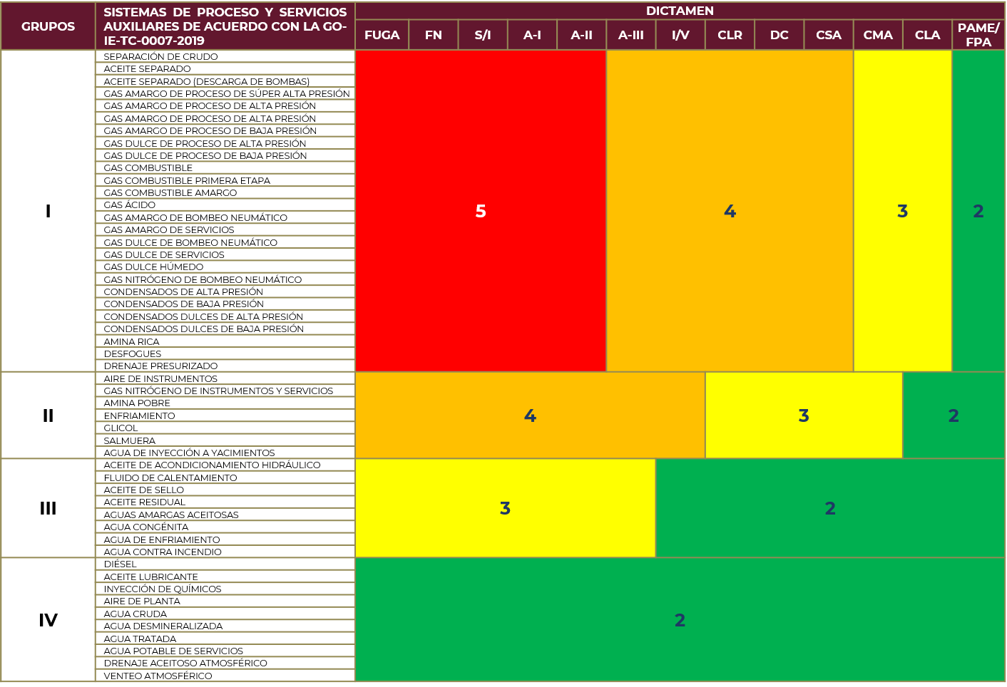
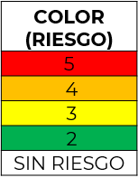
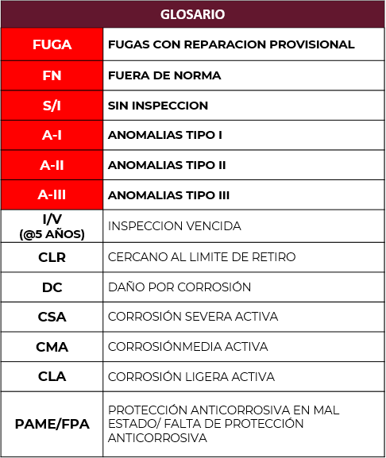
Matriz de clasificación de los sistemas de proceso y servicios auxiliares
No tolerable
No deseable
Aceptable con controles
Tolerables

Slide 88
C.P. Pol-A
Año 2023

Slide 89
C.P. Pol-A Programa 2023 de Atención de Hallazgos de Integridad Mecánica
Fecha corte: 31 de diciembre de 2023
C.P. Pol-A
31-dic-23
Programado
Atendido
 | POL-A
PROG | 29
REAL | 31

Slide 90
Programa 2023 de Hallazgos de Integridad Mecánica
POL-A
NO. | Instalación | Grupo de Sistema | Tipo de Hallazgo | Calificacion de Hallazgo | Sistema | UDC | Descripcion UDC | Meta 2023 | Mes de programación | Mes de Ejecución | Recurso | CSU
1 | POL-A TEMPORAL | I | FN | 5 | DESFOGUES | BSEPB1-DA-009 | CIRCUITO DE 24"Ø DESCARGA DEL TANQUE FA-3751 HACIA QUEMADOR X-001 | META 2023 | MARZO | FEBRERO | BLUE PIONEER | 269220455
2 | POL-A TEMPORAL | I | FN | 5 | DESFOGUES | BSEPB1-DA-010 | CIRCUITO DE 36"Ø DESCARGA DEL TANQUE FA-3752 HACIA QUEMADOR X-001 | META 2023 | MARZO |  |  | 269220454
3 | POL-A TEMPORAL | I | DC | 4 |  | BSEPB1-DA-FA-3751-S-LG1 | PIERNA DE NIVEL DEL TANQUE RECUPERADOR DE BAJA PRESIÓN FA-3751-S | META 2023 | FEBRERO |  |  | 269220471
4 | POL-A COMPRESIÓN | I | FN | 5 | CONDENSADOS DE BAJA PRESIÓN | PLACA1-CB-012 | CIRCUITO DE 2"Ø CONDENSADOS DEL SEPARADOR V-103 DE VALVULA LCV-103-AA A CABEZAL GENERAL DE CONDENSADOS MODULO1 | META 2023 | OCTUBRE | MARZO |  | 269230824
5 | POL-A COMPRESIÓN | I | FN | 5 | GAS AMARGO DE PROCESO DE BAJA PRESIÓN | PLACA1-GBP-V-103B-LG3 | PIERNA DE NIVEL DE LA TRAMPA DEL SEPARADOR V-103 MODULO 2 | META 2023 | NOVIEMBRE |  |  | 269230825
6 | POL-A TEMPORAL | I | FN | 5 | SEPARACIÓN DE CRUDO | BSEPB1-P-008 | CIRCUITO DE 6"Ø LLEGADA DE DRENAJE DE CUBETAS DE TRAMPAS DE ENLACE Y PERFORACIÓN HACIA INTERCONEXIÓN CON CABEZAL DE CARGA DE ENTRADA AL SEPARADOR DE SEGUNDA ETAPA FA-3103 | META 2023 | ENERO |  |  | 269212600
7 | POL-A COMPRESIÓN | I | FN | 5 | GAS DULCE HÚMEDO | PLACA1-GDH-003 | CIRCUITO DE 4"Ø SALIDA DE GAS DULCE HUMEDO DE LA TORRE ABSORVEDORA DA-4400-A AL SEPARADOR DE GAS COMBUSTIBLE FA-4430-C ENDULZADORA C | META 2023 | MARZO | ABRIL |  | 269230822
8 | POL-A COMPRESIÓN | I | FN | 5 | GAS COMBUSTIBLE PRIMERA ETAPA | PLACA1-GC-006 | CIRCUITO DE 2"Ø SALIDA DE GAS COMBUSTIBLE DEL FA-4430-C HACIA EL TANQUE DE FLASHEO ENDULZADORA C | META 2023 | SEPTIEMBRE |  |  | 269231606
9 | POL-A TEMPORAL | I | FN | 5 | DRENAJE PRESURIZADO | BSEPB1-DP-002 | CIRCUITO DE 6"Ø DESCARGA DE LIQUIDOS DE LOS SEPARADORES DE 1RA. Y 2DA. ETAPA FA-3101 Y FA-3103 HACIA CABEZAL DE DRENAJE PRESURIZADO | META 2023 | JULIO | MAYO |  | 269220457

Slide 91
Programa 2023 de Hallazgos de Integridad Mecánica
POL-A
NO. | Instalación | Grupo de Sistema | Tipo de Hallazgo | Calificacion de Hallazgo | Sistema | UDC | Descripcion UDC | Meta 2023 | Mes de programación | Mes de Ejecución | Recurso | CSU
10 | POL-A TEMPORAL | I | FN | 5 | GAS AMARGO DE PROCESO DE BAJA PRESIÓN | BSEPB1-GBP-005 | CIRCUITO DE 36"Ø SALIDA DE GAS DEL PAQUETE DE REGULACIÓN DE VÁLVULAS PV-003 A Y B HACIA VALVULA SDV-3110 | META 2023 | JUNIO | AGOSTO | BLUE PIONEER | -
11 | POL-A COMPRESIÓN | I | FN | 5 | GAS AMARGO DE PROCESO DE BAJA PRESIÓN | PLACA1-GBP-053 | CIRCUITO DE 2"Ø DESCARGA DE GAS DEL CALANTADOR DE GAS COMBUSTIBLE E-221-A AL SEPARADOR V-101 MODULO 2 | META 2023 | NOVIEMBRE |  |  | 269231605
12 | POL-A ENLACE | I | CLR | 4 | DESFOGUES | PLAPE1-DA-002 | CIRCUITO DE 6"Ø DESFOGUE DE LA TRAMPA DE DIABLOS LLEGADA DE BATAB-1A AL QUEMADOR DE TEMPORAL | NO META 2023 |  |  |  | -
13 | POL-A TEMPORAL | I | FN | 5 | GAS COMBUSTIBLE | BSEPB1-GCO-020 | CIRCUITO DE 3"Ø GAS COMBUSTIBLE DEL TANQUE FA-001 A LA TURBOBOMBA NO. 5 | META 2023 | OCTUBRE | SEPTIEMBRE |  | 269230818
14 | POL-A TEMPORAL | I | DC | 4 |  | BSEPB1-GCO-019 | CIRCUITO DE 3"Ø GAS COMBUSTIBLE DE VÁLVULA PCV-100 AL TANQUE FA-001 | NO META 2023 |  |  |  | 269233239
15 | POL-A TEMPORAL | I | CSA | 4 |  | BSEPB1-P-004 | CIRCUITO DE 8"Ø DESCARGA DE TANQUES RECUPERADORES DE ALTA Y BAJA PRESIÓN FA-3751/3752 HACIA SUCCIÓN DE BOMBAS DE TRANSFERENCIA DE CONDENSADOS B-001/001R | NO META 2023 |  |  |  | -
16 | POL-A TEMPORAL | I | FN | 5 | DRENAJE PRESURIZADO | BSEPB1-DP-023 | CIRCUITO DE 4"Ø CABEZAL DE PURGAS DE LOS TANQUE DE GAS COMBUSTIBLE FA-009, FA-010, FA-011 Y FA-001 HACIA TANQUE DE DRENAJE PRESURIZADO FA-3625 | META 2023 | FEBRERO | OCTUBRE |  | 269230820
17 | POL-A COMPRESIÓN | I | FN | 5 |  | PLACA1-GCO-051 | CIRCUITO DE 2"Ø 1ER. PAQUETE DE REGULACIÓN DE GAS COMBUSSTIBLE AL HORNO FOSTER BA-4701 | NO META 2023 |  |  |  | 269233433
18 | POL-A TEMPORAL | I | CSA | 4 |  | BSEPB1-DA-FA-3751-S | TANQUE RECUPERADOR DE BAJA PRESIÓN | NO META 2023 |  |  |  | -
19 | POL-A TEMPORAL | I | CMA | 3 |  | BSEPB1-DP-024 | CIRCUITO DE 3"Ø DESCARGA DE BOMBAS GA-3626 Y GA-3626-R Y LLEGADA DE ENLACE HACIA TANQUE DE DRENAJE PRESURIZADO FA-3625 | NO META 2023 |  |  |  | -

Slide 92
Programa 2023 de Hallazgos de Integridad Mecánica
POL-A
NO. | Instalación | Grupo de Sistema | Tipo de Hallazgo | Calificacion de Hallazgo | Sistema | UDC | Descripcion UDC | Meta 2023 | Mes de programación | Mes de Ejecución | Recurso | CSU
20 | POL-A COMPRESIÓN | I | FN | 5 |  | PLACA1-GCO-057 | CIRCUITO DE 1"Ø GAS COMBUSTIBLE A TANQUE DE BALANCE ENDULZADORA "C" | NO META 2023 |  | NOVIEMBRE | BLUE PIONEER | -
21 | POL-A TEMPORAL | I | FN | 5 | DESFOGUES | BSEPB1-DA-006 | CIRCUITO DE 2"Ø DESFOGUE DE LA VALVULA DE SEGURIDAD PSV-022 Y DE LA PV-022A HACIA CABEZAL DE DESFOGUE DE ALTA PRESIÓN | META 2023 | AGOSTO | DICIEMBRE |  | 269231556
22 | POL-A TEMPORAL | I | FN | 5 | DRENAJE PRESURIZADO | BSEPB1-DP-FA-3625 | TANQUE DE DRENAJE PRESURIZADO | META 2023 | AGOSTO |  |  | 269231609
23 | POL-A COMPRESIÓN | I | FN | 5 |  | PLACA1-GBP-030 | CIRCUITO DE 16"Ø DESCARGA DEL ENFIADOR DE 2DA. ETAPA E-102-C AL SEPARADOR V-103 MODULO 3 | NO META 2023 |  |  |  | -
24 | POL-A PERFORACIÓN | I | FN | 5 |  | PLAPP1-P-014 | CIRCUITO DE 12"Ø DESCARGA DEL CABEZAL DE BAJA PRESIÓN DE PERFORACIÓN A TEMPORAL | NO META 2023 |  |  |  | 269233558
25 | POL-A PERFORACIÓN | I | FUGA | 5 |  | PLAPP1-P-007 | CIRCUITO DE 36"Ø LLEGADA DEL OLEODUCTO DE ABK-A DE VALVULA SDV-1148 HACIA ENLACE | NO META 2023 |  |  |  | -
26 | POL-A COMPRESIÓN | I | CLR | 4 |  | PLACA1-CB-001 | CIRCUITO DE 1½"Ø CONDENSADOS DEL SEPARADOR DE GAS COMBUSTIBLE FA-4420 DE VALVULA LV-4420 A CABEZAL GENERAL DE CONDENSADOS | NO META 2023 |  |  |  | 269230816
27 | POL-A COMPRESIÓN | I | DC | 4 |  | PLACA1-GCO-053 | CIRCUITO DE 2"Ø ENTRADA DE GAS COMBUSTIBLE A HORNO FOSTER BA-4701 | NO META 2023 |  |  |  | -
28 | POL-A COMPRESIÓN | I | CLR | 4 |  | PLACA1-GBP-V-102D | SEPARADOR GAS DE ALTA 2DA. ETAPA | NO META 2023 |  |  |  | -
29 | POL-A TEMPORAL | I | CMA | 3 |  | BSEPB1-GCO-021 | CIRCUITO DE 2"Ø GAS COMBUSTIBLE DEL CABEZAL GENERAL A VALVULA PV-022 | NO META 2023 |  |  |  | -
30 | POL-A COMPRESIÓN | I | CMA | 2 |  | PLACA1-DA-030 | CIRCUITO DE 1½"Ø DESCARGA DE CONDENSADOS DEL RECTIFICADOR DE GAS DE ALTA FA-4205-D AL CABEZAL GENERAL DE CONDENSADOS AL QUEMADOR | NO META 2023 |  |  |  | 269233680
31 | POL-A TEMPORAL | I | CLA | 2 |  | BSEPB1-DP-FA-3625-LG | PIERNA DE NIVEL DEL TANQUE DE DRENAJE PRESURIZADO FA-3625 | NO META 2023 |  |  |  | -

Slide 93
C.O. Abkatún-N1
Año 2023

Slide 94
C.0. Abkatun-N1 Programa 2023 de Atención de Hallazgos de Integridad Mecánica
Fecha corte: 31 de diciembre de 2023
C.O. Abkatun-N1
31-dic-23
Programado
Atendido
 | ABK- N1
PROG | 26
REAL | 32

Slide 95
Programa 2023 de Hallazgos de Integridad Mecánica
ABK- N1
NO. | Instalación | Grupo de Sistema | Tipo de Hallazgo | Calificacion de Hallazgo | Sistema | UDC | Descripcion UDC | Meta 2023 | Mes de programación | Mes de Ejecución | Recurso | CSU
1 | ABKATUN-N1 (PTB) | I | FN | 5 | GAS DULCE HÚMEDO | AN1PTB-GDH-FA-9701-LG2 | CIRCUITO DE 2"Ø PIERNA DE NIVEL LSH-9753 DEL SEPARADOR DE GAS COMBUSTIBLE FA-9701 ENDULZADORA V6-K | META 2023 | ENERO | ENERO | BLUE PIONEER | 269230806
2 | ABKATUN-N1 (PCS) | I | FN | 5 | CONDENSADOS DE BAJA PRESIÓN | PEDPCS-CB-014 | CIRCUITO DE 1"Ø DEL SEPARADOR DE GAS DULCE 101-V-C HACIA VÁLVULA LV-9109 Y CABEZAL RECOLECTOR DE CONDENSADOS A TRAMPA NEUMATICA FA-31 | META 2023 | JUNIO | MARZO |  | 269230811
3 | ABKATUN-N1 (PCS) | I | FN | 5 | CONDENSADOS DE BAJA PRESIÓN | PEDPCS-CB-015 | CIRCUITO DE 1"Ø DEL SEPARADOR DE GAS DULCE 101-V-I HACIA VÁLVULA LV-9309 Y CABEZAL RECOLECTOR DE CONDENSADOS A TRAMPA NEUMATICA FA-31 | META 2023 | MAYO |  |  | -
4 | ABKATUN-N1 (PCS) | I | FN | 5 | AMINA RICA | PEDPCS-EFR-020 | CIRCUITO DE 12"Ø DEL REHERVIDOR A FUEGO DIRECTO 101-L HACIA TORRE REGENERADORA 102-CO ENDULZADORA V6-I | META 2023 | SEPTIEMBRE | ABRIL |  | 269231598
5 | ABKATUN-N1 (PCS) | I | FN | 5 | GAS DULCE DE PROCESO DE ALTA PRESIÓN | PEDPCS-GDAP-012 | CIRCUITO DE 1"Ø DE TRAMPA DE DIABLO HR-300 HACIA VÁLVULA PSV 3106 | NO META 2023 |  |  |  | 269232551
6 | ABKATUN-N1 (PCS) | I | FN | 5 | GAS DULCE DE PROCESO DE ALTA PRESIÓN | AN1PTB-GDAP-007 | CIRCUITO DE 10"Ø ENTRADA DE GAS DULCE DE VALVULAS SDV-100-A Y SDV-101-A AL SEPARADOR DE SUCCIÓN F-120-A Y VALVULAS PSV-126-A Y FV-140-A | NO META 2023 |  |  |  | 269232678
7 | ABKATUN-N1 (PCS) | I | FN | 5 | AMINA RICA | PEDPCS-EFR-101-L-J-LG2 | PIERNA DE NIVEL DE 2"Ø DEL HERVIDOR A FUEGO DIRECTO 101-L ENDULZADORA V6-J | META 2023 | OCTUBRE | MAYO |  | 269230815
8 | ABKATUN-N1 (PTB) | I | FN | 5 | GAS ÁCIDO | AN1PTB-GA-006 | CIRCUITO DE 6"Ø DESCARGA DEL ENFRIADOR EC-9701 AL ACUMULADOR DE REFLUJO FA-9703 | META 2023 | JULIO |  |  | 269230809
9 | ABKATUN-N1 (PTB) | I | FN | 5 | GAS COMBUSTIBLE | AN1PTB-GCO-006 | CIRCUITO DE 2"Ø DESCARGA DE GAS COMBUSTIBLE DE FILTROS FG-A1 Y FG-A2 HACIA LA TURBINA "A" | META 2023 | JULIO |  |  | 269231601

Slide 96
Programa 2023 de Hallazgos de Integridad Mecánica
ABK- N1
NO. | Instalación | Grupo de Sistema | Tipo de Hallazgo | Calificacion de Hallazgo | Sistema | UDC | Descripcion UDC | Meta 2023 | Mes de programación | Mes de Ejecución | Recurso | CSU
10 | ABKATUN-N1 (PCS) | I | FN | 5 | CONDENSADOS DE BAJA PRESIÓN | PEDPCS-CB-FA-31-S-LG | PIERNA DE NIVEL DE 2"Ø DE TRAMPA NEUMÁTICA FA-31 | META 2023 | JUNIO | JUNIO | BLUE PIONEER | 269222389
11 | ABKATUN-N1 (PCS) | I | FUGA | 5 | DESFOGUES | PEDPCS-DA-004 | CIRCUITO DE 6"Ø CABEZAL RECOLECTOR DE DESFOGUE DE GAS DE BAJA INTERCONEXION CON CABEZAL DE DESFOGUE DE BAJA DE P.T.B. | META 2023 | NOVIEMBRE |  |  | 269232959
12 | ABKATUN-N1 (PCS) | I | FN | 5 | GAS ÁCIDO | PEDPCS-GA-103-V-I | ACUMULADOR DE REFLUJO | META 2023 | NOVIEMBRE | JULIO |  | -
13 | ABKATUN-N1 (PTB) | I | FN | 5 | GAS COMBUSTIBLE PRIMERA ETAPA | AN1PTB-GC-005 | CIRCUITO DE 3"Ø GAS COMBUSTIBLE DE VALVULA SDV-310-A ENTRADA AL FILTRO SEPARADOR VERTICAL F-310-A Y A VALVULA PSV-311-A | META 2023 | SEPTIEMBRE |  |  | 269231603
14 | ABKATUN-N1 (PTB) | I | FN | 5 | GAS COMBUSTIBLE PRIMERA ETAPA | AN1PTB-GC-F-310-A-LG2 | PIERNA DE NIVEL LG-316-A DEL FILTRO SEPARADOR VERTICAL DE GAS COMBUSTIBLE F-310-A | META 2023 | JUNIO |  |  | -
15 | ABKATUN-N1 (PTB) | I | FN | 5 | GAS DULCE DE PROCESO DE ALTA PRESIÓN | AN1PTB-GDAP-V-210-A | SEPARADOR DE DESCARGA V-210A | META 2023 | DICIEMBRE |  |  | 269202227
16 | ABKATUN-N1 (PTB) | I | FN | 5 | CONDENSADOS DE BAJA PRESIÓN | AN1PTB-CB-003 | CIRCUITO 2"Ø SALIDA DE CONDENSADOS DEL SEPARADOR DE GAS AMARGO FA-9700 HACIA VALVULA LV-9739 | META 2023 | JULIO | AGOSTO |  | -
17 | ABKATUN-N1 (PCS) | I | FN | 5 | DESFOGUES | PEDPCS-DA-003 | CIRCUITO DE 10"Ø DEL SEPARADOR DE GAS FA-403A HACIA EL QUEMADOR | META 2023 | SEPTIEMBRE |  |  | 269222382
18 | ABKATUN-N1 (PCS) | I | FN | 5 | GAS DULCE DE SERVICIOS | PEDPCS-GS-004 | CIRCUITO DE 1"Ø SUMINISTRO DE GAS DULCE DE VÁLVULA PCV-7406 HACIA TRAMPA NEUMÁTICA FA-31 Y VÁLVULAS PSV-7431 A/B | NO META 2023 |  |  |  | -

Slide 97
Programa 2023 de Hallazgos de Integridad Mecánica
ABK- N1
NO. | Instalación | Grupo de Sistema | Tipo de Hallazgo | Calificacion de Hallazgo | Sistema | UDC | Descripcion UDC | Meta 2023 | Mes de programación | Mes de Ejecución | Recurso | CSU
19 | ABKATUN-N1 (PCS) | I | FN | 5 | AMINA RICA | PEDPCS-EFR-045 | CIRCUITO DE 1"Ø DE VÁLVULA LV-9627 HACIA TORRE REGENERADORA AMINA 102-CO ENDULZADORA V6-J | META 2023 | JUNIO | AGOSTO | BLUE PIONEER | 269230812
20 | ABKATUN-N1 (PTB) | I | DC | 4 | CONDENSADOS DE BAJA PRESIÓN | AN1PTB-CB-015 | CIRCUITO DE 6"Ø SALIDA DE CONDENSADOS DEL SLUG CATCHER FA-201 HACIA VALVULAS LV-3311 Y LV-3312 | NO META 2023 |  |  |  | -
21 | ABKATUN-N1 (PCS) | I | CLR | 4 | CONDENSADOS DE BAJA PRESIÓN | PEDPCS-CB-008 | CIRCUITO DE 2"Ø DE LOS DRENES DE LOS SEPARADORES DE HIDROCARBUROS 102-V DE LAS ENDULZADORAS C/I/J HACIA CABEZAL RECOLECTOR DE CONDENSADOS A TRAMPA NEUMATICA FA-31 | NO META 2023 |  |  |  | 269230810
22 | ABKATUN-N1 (PTB) | I | FN | 5 | CONDENSADOS DE BAJA PRESIÓN | AN1PTB-CB-005 | CIRCUITO DE 1"Ø SALIDA DE CONDENSADOS DEL SEPARADOR DE GAS COMBUSTIBLE V-520 HACIA VALVULA LV-525 | META 2023 | ABRIL | SEPTIEMBRE |  | 269222066
23 | ABKATUN-N1 (PTB) | I | FN | 5 | GAS COMBUSTIBLE PRIMERA ETAPA | AN1PTB-GC-006 | CIRCUITO DE 3"Ø GAS COMBUSTIBLE DE VALVULA SDV-310-B ENTRADA AL FILTRO SEPARADOR VERTICAL F-310-B Y A VALVULA PSV-311-B | META 2023 | SEPTIEMBRE |  |  | 269231602
24 | ABKATUN-N1 (PTB) | I | FN | 5 | DESFOGUES | AN1PTB-DA-001 | CIRCUITO DE 6"Ø DESFOGUE DE LAS VALVULAS PSV-9700-A/9700-B/9701-A/9701-B DEL SEPARADOR DE GAS AMARGO FA-9700 Y DE LA TORRE ABSORBEDORA DA-9700 A CABEZAL DE DESFOGUE | META 2023 | MAYO | OCTUBRE |  | 269221561
25 | ABKATUN-N1 (PTB) | I | DC | 4 |  | AN1PTB-DA-004 | CIRCUITO DE 1"Ø DESFOGUE DEL GAS COMBUSTIBLE DE LOS QUEMADORES DEL REHERVIDOR EA-9702 | NO META 2023 |  |  |  | 269221698
26 | ABKATUN-N1 (PTB) | I | FN | 5 | GAS AMARGO DE PROCESO DE ALTA PRESIÓN | AN1PTB-GAP-FA-201-LG | PIERNA DE NIVEL DEL SLUG-CATCHER FA-201 | META 2023 | JULIO | NOVIEMBRE |  | 269231555

Slide 98
Programa 2023 de Hallazgos de Integridad Mecánica
ABK- N1
NO. | Instalación | Grupo de Sistema | Tipo de Hallazgo | Calificacion de Hallazgo | Sistema | UDC | Descripcion UDC | Meta 2023 | Mes de programación | Mes de Ejecución | Recurso | CSU
27 | ABKATUN-N1 (PTB) | I | FN | 5 | DESFOGUES | AN1PTB-DA-005 | CIRCUITO DE 8"Ø CABEZAL DE DESFOGUE DE BAJA DE PTB AL TANQUE SEPARADOR DE DESFOGUE DE BAJA PRESION FA-404 DE PCS | META 2023 | JULIO | DICIEMBRE | BLUE PIONEER | 269231610
28 | ABKATUN-N1 (PTB) | I | FN | 5 | GAS AMARGO DE PROCESO DE ALTA PRESIÓN | AN1PTB-GAP-DA-9700 | TORRE ABSORBEDORA DA-9700 | META 2023 | ABRIL |  |  | 269221571
29 | ABKATUN-N1 (PTB) | I | FN | 5 | GAS AMARGO DE PROCESO DE ALTA PRESIÓN | AN1PTB-GAP-FA-201 | SLUG-CATCHER FA-201 | META 2023 | MAYO |  |  | 269230807
30 | ABKATUN-N1 (PTB) | I | FN | 5 | GAS DULCE HÚMEDO | AN1PTB-GDH-MBF-310 | FILTRO SEPARADOR DE SEGUNDA ETAPA | META 2023 | NOVIEMBRE |  |  | 269231600
31 | ABKATUN-N1 (PTB) | IV | FUGA | 2 |  | AN1PTB-A-002 | CIRCUITO DE 4"Ø SALIDA DEL TANQUE ACUMULADOR DE AIRE FA-7D A SECADORA DE AIRE DA-9C. | NO META 2023 |  |  |  | 269233237
32 | ABKATUN-N1 (PTB) | II | CLR | 2 |  | AN1PTB-EFP-012 | CIRCUITO DE 1½"Ø DESCARGA DE BOMBAS DE REFLUJO GA-9702-A Y GA-9702-R A VALVULA LV-9809 | NO META 2023 |  |  |  | 269233236

Slide 99
Plataformas satélites Chuc-A | Chuc-B
Año 2023

Slide 100
Chuc-A / Chuc-B Programa 2023 de Hallazgos de Integridad Mecánica
Fecha corte: 31 de diciembre de 2023
Plataformas satélites
Chuc-A
31-dic-23
31-dic-23
Chuc-B
Programado
Atendido
 | CHUC-A
PROG | 3
REAL | 1
Programado
Atendido
 | CHUC-B
PROG | 2
REAL | 0

Slide 101
Programa 2023 de Hallazgos de Integridad Mecánica
CHUC-A
NO. | Instalación | Grupo de Sistema | Tipo de Hallazgo | Calificacion de Hallazgo | Sistema | UDC | Descripcion UDC | Meta 2023 | Mes de programación | Mes de Ejecución | Recurso |  | CSU
1 | CHUC-A | I | CLR | 4 |  | ERECHA-BN-001 | CIRCUITO DE 8"Ø LLEGADA DE ABK-N1, DE VALVULA SDV-103 CABEZAL GENERAL HACIA VALVULA SDV-104 Y VALVULA MANUAL DE 6"Ø | NO META 2023 |  | NOVIEMBRE | BLUE PIONEER | TERMINADA | -

Slide 102
Programa 2023 de Hallazgos de Integridad Mecánica
CHUC-A
NO. | Instalación | Grupo de Sistema | Tipo de Hallazgo | Calificacion de Hallazgo | Sistema | UDC | Descripcion UDC | Meta 2023 | Mes de programación | Mes de Ejecución | Recurso |  | CSU
1 | CHUC-A | I | DC | 4 | GAS DULCE DE BOMBEO NEUMÁTICO | ERECHA-BN-007 | CIRCUITO DE 2"Ø DE VALVULA FV-110 Y VALVULA MANUAL DE 2"Ø HACIA POZO 201 | META 2023 | MARZO | - | NN SUBRA | - | -
2 | CHUC-A | I | CLR | 4 | SEPARACIÓN DE CRUDO | ERECHA-P-016 | CIRCUITO DE 6"Ø DE VÁLVULA DE CONTROL LV-001, VÁLVULA REGULADORA PV-001 Y VÁLVULA MANUAL DE 4"Ø HACIA VÁLVULA MANUAL DE 6”Ø ÍNTERCONEXIÓNES CON CABEZAL GENERAL RECOLECTOR DE 30"Ø Y VÁLVULA MANUAL DE 4"Ø SALIDA A CABEZAL DE DESFOGUE | META 2023 | MARZO | - | NN SUBRA | - | -

Slide 103
C.P. Pol-A
Año 2024

Slide 104
C.P. Pol-A Programa 2024 de Hallazgos de Integridad Mecánica
Fecha corte: 31 de marzo de 2024
C.P. Pol-A
31-mar-24
Programado
Atendido
C.P. Pol-A
PROG | 10
REAL | 12

Slide 105
Programa 2024 de Hallazgos de Integridad Mecánica
POL-A Realizado
NO. | Instalación | Grupo de Sistema | Tipo de Hallazgo | Calificación de Hallazgo | Sistema | UDC | Descripción UDC | Mes de Ejecución | Recurso
1 | ESTACION DE COMPRESION POL-A | I | DC | 4 | GAS COMBUSTIBLE | PLACA1-GCO-002 | CIRCUITO DE 3"Ø GAS COMBUSTIBLE A MODULOS | ENERO | NN SUBRA
2 | ESTACION DE COMPRESION POL-A | I | FN | 5 | GAS AMARGO DE PROCESO DE ALTA PRESIÓN | PLACA1-GAP-018 | CIRCUITO DE 6"Ø DESCARGA DEL SEPARADOR FA-4212 AL CABEZAL DE GAS DE ALTA DE 6"Ø A TORRE ABSORVEDORA DA-4400 A, B Y C | ENERO | NN SUBRA
3 | ESTACION DE COMPRESION POL-A | I | FN | 5 | GAS COMBUSTIBLE | PLACA1-GCO-003 | CIRCUITO DE 6"Ø SALIDA DE GAS COMBUSTIBLE DEL FA-4421 A MODULOS | ENERO | NN SUBRA
4 | BATERIA DE SEPARACION POL-A TEMPORAL | I | FN | 5 | GAS COMBUSTIBLE | BSEPB1-GCO-012 | CIRCUITO DE 3"Ø GAS COMBUSTIBLE DEL CABEZAL DE DISTRIBUCION HACIA LA VALVULA PCV-010 | FEBRERO | NN SUBRA
5 | BATERIA DE SEPARACION POL-A TEMPORAL | I | FN | 5 | GAS COMBUSTIBLE | BSEPB1-GCO-015 | CIRCUITO DE 3"Ø GAS COMBUSTIBLE DEL CABEZAL DE DISTRIBUCION HACIA LA VALVULA PCV-011 | FEBRERO | NN SUBRA
6 | ESTACION DE COMPRESION POL-A | I | FN | 5 | GAS AMARGO DE PROCESO DE BAJA PRESIÓN | PLACA1-GBP-034 | CIRCUITO DE 10"Ø DESCARGA DEL COMPRESOR DE 1RA. ETAPA K-101-D AL ENFRIADOR DE 1RA. ETAPA E-101-D MODULO 4 | FEBRERO | NN SUBRA
7 | POL-A TEMPORAL | I | FN | 5 | SEPARACIÓN DE CRUDO | BSEPB1-P-007 | CIRCUITO DE 4"Ø DE TANQUE DE DRENAJE PRESURIZADO FA-3625 HACIA INTERCONEXIÓN CON CABEZAL DE CARGA DE ENTRADA AL SEPARADOR DE SEGUNDA ETAPA FA-3103 | MARZO | NN SUBRA
8 | POL-A TEMPORAL | I | FN | 5 | DESFOGUES | BSEPB1-DA-002 | CIRCUITO DE 8"Ø DESFOGUE DE LAS VÁLVULAS DE SEGURIDAD PSV-009, PSV-010, PSV-011, PSV-012A Y VÁLVULA PV-008 HACIA INTERCONEXIÓN CON CABEZAL DE DESFOGUES | MARZO | NN SUBRA
9 | POL-A COMPRESIÓN | I | CLR | 4 | GAS AMARGO DE PROCESO DE BAJA PRESIÓN | PLACA1-GBP-001 | CIRCUITO DE 18"Ø LLEGADA DE GAS DE BAJA AL RECTIFICADOR FA-4206 | MARZO | NN SUBRA
10 | POL-A COMPRESIÓN | I | FN | 5 | GAS COMBUSTIBLE PRIMERA ETAPA | PLACA1-GC-002 | CIRCUITO DE 2"Ø SALIDA DE GAS COMBUSTIBLE DEL FA-4430-A HACIA EL TANQUE DE FLASHEO ENDULZADORA "A" | MARZO | NN SUBRA
11 | POL-A COMPRESIÓN | I | FUGA | 5 | GAS COMBUSTIBLE | PLACA1-GCO-056 | CIRCUITO DE 1"Ø GAS COMBUSTIBLE A TANQUE DE BALANCE ENDULZADORA "B" | MARZO | NN SUBRA
12 | POL-A COMPRESIÓN | I | FN | 5 | GAS AMARGO DE PROCESO DE ALTA PRESIÓN | PLACA1-GAP-V-104A | SEPARADOR DE GAS DE DESCARGA | MARZO | NN SUBRA

Slide 106
Programa 2024 de Hallazgos de Integridad Mecánica
POL-A en Programa
NO. | Instalación | Grupo de Sistema | Tipo de Hallazgo | Calificacion de Hallazgo | Sistema | UDC | Descripción UDC | Mes de programación
1 | POL-A COMPRESIÓN | I | DC | 4 | DESFOGUES | PLACA1-DA-050 | CIRCUITO DE 12"Ø CABEZAL RECOLECTOR DE LIQUIDOS DEL RECTIFICADOR DE GAS DE ALTA FA-405 A, B, C Y D AL CABEZAL DE DESFOGUE DE ALTA | ENERO
2 | POL-A PERFORACIÓN | I | FUGA | 5 | SEPARACIÓN DE CRUDO | PLAPP1-P-007 | CIRCUITO DE 36"Ø LLEGADA DEL OLEODUCTO DE ABK-A DE VALVULA SDV-1148 HACIA ENLACE | ENERO
3 | POL-A PERFORACIÓN | I | FN | 5 | SEPARACIÓN DE CRUDO | PLAPP1-P-014 | CIRCUITO DE 12"Ø DESCARGA DEL CABEZAL DE BAJA PRESIÓN DE PERFORACIÓN A TEMPORAL | ENERO
4 | POL-A TEMPORAL | I | FN | 5 | DRENAJE PRESURIZADO | BSEPB1-DP-FA-3625 | TANQUE DE DRENAJE PRESURIZADO | ENERO
5 | POL-A TEMPORAL | I | FN | 5 | DESFOGUES | BSEPB1-DA-006 | CIRCUITO DE 2"Ø DESFOGUE DE LA VALVULA DE SEGURIDAD PSV-022 Y DE LA PV-022A HACIA CABEZAL DE DESFOGUE DE ALTA PRESIÓN | ENERO
6 | POL-A TEMPORAL | I | FN | 5 | GAS COMBUSTIBLE | BSEPB1-GCO-008 | CIRCUITO DE 8"Ø CABEZAL DE DISTRIBUCIÓN DE GAS COMBUSTIBLE HACIA DISTRIBUCIÓN HACIA MOTOBOMBAS, VÁLVULA PV-008, CABEZAL ALTERNO DE GAS COMBUSTIBLE A TURBOBOMBAS Y HACIA QUEMADOR | MARZO
7 | POL-A TEMPORAL | I | FN | 5 | DESFOGUES | BSEPB1-DA-008 | CIRCUITO DE 36"Ø DEL PAQUETE DE REGULACION DE GAS DE ALTA PV-3102A Y PV-3102B, DE LAS VALVULAS PSV-3102A, PSV-3102B, PSV-3102C Y PSV-3102P Y DE INTERCONEXION CON LINEA DE SALIDA DE GAS DEL 3104 HACIA EL CABEZAL DE DESFOGUE DE ALTA PRESIÓN DEL TANQUE RECUPERADOR DE ALTA PRESION FA-3752-S | MARZO
8 | POL-A TEMPORAL | I | DC | 4 | GAS COMBUSTIBLE | BSEPB1-GCO-021 | CIRCUITO DE 2"Ø GAS COMBUSTIBLE DEL CABEZAL GENERAL A VALVULA PV-022 | MARZO
9 | POL-A COMPRESIÓN | I | FN | 5 | DESFOGUES | PLACA1-DA-FA-4750 | DESFOGUE DE ALTA | ABRIL
10 | POL-A COMPRESIÓN | I | FN | 5 | GAS AMARGO DE PROCESO DE BAJA PRESIÓN | PLACA1-GBP-V-103C-LG3 | PIERNA DE NIVEL DE LA TRAMPA DEL SEPARADOR V-103 MODULO 3 | MAYO
11 | POL-A COMPRESIÓN | I | FN | 5 | DESFOGUES | PLACA1-DA-053 | CIRCUITO DE 30"Ø DESFOGUE AL QUEMADOR ELEVADO | MAYO
12 | POL-A PERFORACIÓN | I | FN | 5 | SEPARACIÓN DE CRUDO | PLAPP1-P-009 | CIRCUITO DE 24"Ø INTERCONEXION DE LA LINEA 262 (L-4 DE REBOMBEO) CON LA LINEA 374 SALIDA A ABK-D | MAYO

Slide 107
Programa 2024 de Hallazgos de Integridad Mecánica
POL-A en Programa
NO. | Instalación | Grupo de Sistema | Tipo de Hallazgo | Calificacion de Hallazgo | Sistema | UDC | Descripción UDC | Mes de programación
13 | POL-A TEMPORAL | I | FN | 5 | GAS AMARGO DE PROCESO DE BAJA PRESIÓN | BSEPB1-GBP-016 | CIRCUITO DE 2"Ø DESCARGA DEL CABEZAL DE GAS AMARGO DE PROCESO HACIA INTERCONEXIÓN CON LÍNEA DE ENTRADA AL FA-3625 | MAYO
14 | POL-A COMPRESIÓN | I | DC | 4 | GAS COMBUSTIBLE | PLACA1-GCO-053 | CIRCUITO DE 2"Ø ENTRADA DE GAS COMBUSTIBLE A HORNO FOSTER BA-4701 | JUNIO
15 | POL-A COMPRESIÓN | I | FN | 5 | GAS AMARGO DE PROCESO DE BAJA PRESIÓN | PLACA1-GBP-V-103D-LG1 | PIERNA DE NIVEL DEL SEPARADOR V-103 MODULO 4 | AGOSTO
16 | POL-A COMPRESIÓN | I | FN | 5 | GAS COMBUSTIBLE PRIMERA ETAPA | PLACA1-GC-007 | CIRCUITO DE 8"Ø CABEZAL GENERAL DE GAS COMBUSTIBLE | AGOSTO
17 | POL-A PERFORACIÓN | I | FN | 5 | SEPARACIÓN DE CRUDO | PLAPP1-P-013 | CIRCUITO DE 36"Ø CABEZAL COLECTOR | SEPTIEMBRE
18 | POL-A TEMPORAL | I | FUGA | 5 | GAS COMBUSTIBLE | BSEPB1-GCO-003 | CIRCUITO DE 6"Ø CABEZAL DE DISTRIBUCIÓN DE GAS COMBUSTIBLE DE VALVULA SDV-3143 Y SALIDA DEL RECUPERADOR DE CONDENSADOS DE GAS COMBUSTIBLE AG-05 HACIA GAS DE ARRANQUE DE LAS TURBOBOMBAS 1,2,3 Y 5 | SEPTIEMBRE
19 | POL-A COMPRESIÓN | I | FN | 5 | GAS AMARGO DE PROCESO DE ALTA PRESIÓN | PLACA1-GAP-V-104D | SEPARADOR DE GAS DE DESCARGA | OCTUBRE
20 | POL-A COMPRESIÓN | I | FN | 5 | GAS AMARGO DE PROCESO DE ALTA PRESIÓN | PLACA1-GAP-014 | CIRCUITO DE 20"Ø SALIDA DEL SEPARADOR FA-4208 A ENDULZADORAS | OCTUBRE
21 | POL-A TEMPORAL | I | FN | 5 | SEPARACIÓN DE CRUDO | BSEPB1-P-014 | CIRCUITO DE 30"Ø DE SALIDA DEL SEPARADOR DE SEGUNDA ETAPA FA-3103 HACIA ENTRADA A FILTROS DÚPLEX | OCTUBRE
22 | POL-A TEMPORAL | I | FN | 5 | GAS COMBUSTIBLE | BSEPB1-GCO-007 | CIRCUITO DE 6"Ø CABEZAL ALTERNO DE GAS COMBUSTIBLE A TURBOBOMBAS 1, 2, 3 Y 5 | NOVIEMBRE
23 | POL-A TEMPORAL | I | CLR | 4 | SEPARACIÓN DE CRUDO | BSEPB1-P-FA-3103 | SEPARADOR DE SEGUNDA ETAPA HORIZONTAL | NOVIEMBRE
24 | POL-A COMPRESIÓN | I | FN | 5 | GAS AMARGO DE PROCESO DE BAJA PRESIÓN | PLACA1-GBP-V-102A | SEPARADOR GAS DE ALTA 2DA. ETAPA | DICIEMBRE
25 | POL-A COMPRESIÓN | I | FN | 5 | GAS COMBUSTIBLE | PLACA1-GCO-062 | CIRCUITO DE 6"Ø GAS COMBUSTIBLE DE COMPRESIÓN A TURBOBOMBAS DE TEMPORAL | DICIEMBRE

Slide 108
Programa 2024 de Hallazgos de Integridad Mecánica
POL-A en Programa
NO. | Instalación | Grupo de Sistema | Tipo de Hallazgo | Calificacion de Hallazgo | Sistema | UDC | Descripción UDC | Mes de programación
26 | POL-A COMPRESIÓN | I | FN | 5 | GAS COMBUSTIBLE | PLACA1-GCO-057 | CIRCUITO DE 1"Ø GAS COMBUSTIBLE A TANQUE DE BALANCE ENDULZADORA "C" | DICIEMBRE
27 | POL-A COMPRESIÓN | I | FN | 5 | GAS COMBUSTIBLE | PLACA1-GCO-050 | CIRCUITO DE 2"Ø GAS COMBUSTIBLE DEL SEPARADOR FA-4422 AL FILTRO DE GAS COBUSTIBLE FG-4422-R | DICIEMBRE
28 | POL-A COMPRESIÓN | I | CLR | 4 | GAS AMARGO DE PROCESO DE BAJA PRESIÓN | PLACA1-GBP-V-102C | SEPARADOR GAS DE ALTA 2DA. ETAPA | DICIEMBRE
29 | POL-A COMPRESIÓN | I | CLR | 4 | GAS AMARGO DE PROCESO DE BAJA PRESIÓN | PLACA1-GBP-V-102B | SEPARADOR GAS DE ALTA 2DA. ETAPA | DICIEMBRE
30 | POL-A COMPRESIÓN | I | CLR | 4 | CONDENSADOS DE BAJA PRESIÓN | PLACA1-CB-001 | CIRCUITO DE 1½"Ø CONDENSADOS DEL SEPARADOR DE GAS COMBUSTIBLE FA-4420 DE VALVULA LV-4420 A CABEZAL GENERAL DE CONDENSADOS | DICIEMBRE

Slide 109
Programa 2023 de Hallazgos de Integridad Mecánica
CHUC-B
NO. | Instalación | Grupo de Sistema | Tipo de Hallazgo | Calificacion de Hallazgo | Sistema | UDC | Descripcion UDC | Meta 2023 | Mes de programación | Mes de Ejecución | Recurso |  | CSU
1 | CHUC-B | I | FN | 5 | GAS DULCE DE BOMBEO NEUMÁTICO | ERECHB-BN-032 | CIRCUITO DE 2"Ø DE VÁLVULA FV-1013 Y VÁLVULA MANUAL DE 2"Ø HACIA INYECCIÓN A POZO NO 171 C-15 | META 2023 | FEBRERO | - | NN SUBRA | - | -
2 | CHUC-B | I | FN | 5 | GAS DULCE DE BOMBEO NEUMÁTICO | ERECHB-BN-026 | CIRCUITO DE 4"Ø CABEZAL DE DISTRIBUCIÓN ALTERNO DE GAS BN DE VÁLVULA MANUAL DE 4"Ø DE HACIA VÁLVULAS MANUALES DE 3"Ø, 4"Ø A POZOS 63/62/171/101/172/85/81R/84/192/173/193 | META 2023 | FEBRERO | - | NN SUBRA | - | -

Slide 110
C.O. Abkatún-N1
Año 2024

Slide 111
C.O. Abk-N1 Programa 2024 de Hallazgos de Integridad Mecánica
Fecha corte: 31 de marzo de 2024
C.O. Abkatún-N1
31-mar-24
Programado
Atendido
C.O. ABK-N1
PROG | 8
REAL | 11

Slide 112
Programa 2024 de Hallazgos de Integridad Mecánica
Abk-N1
NO. | Instalación | Grupo de Sistema | Tipo de Hallazgo | Calificacion de Hallazgo | Sistema | UDC | Descripción UDC | Mes de Ejecución | Recurso
1 | Abk-N1 PC | I | FN | 5 | CONDENSADOS DE BAJA PRESIÓN | PEDPCS-CB-017 | CIRCUITO DE 3"Ø CABEZAL RECOLECTOR DE CONDENSADOS DE LAS ENDULZADORAS V6-C/I/J HACIA TRAMPA NEUMÁTICA FA-31 | ENERO | BLUE PIONEER
2 | Abk-N1 PTB | I | CLR | 4 | GAS DULCE DE BOMBEO NEUMÁTICO | AN1PTB-BN-003 | CIRCUITO DE 8"Ø GAS BN DE VALVULA SDV-220-A, SDV-220-B, PV-471 A VALVULA SDV-460 Y BDV-461 | ENERO | BLUE PIONEER
3 | Abk-N1 PTB | I | FUGA | 5 | GAS COMBUSTIBLE PRIMERA ETAPA | AN1PTB-GC-003 | CIRCUITO DE 3"Ø SALIDA CALENTADOR ELECTRICO DE GAS COMBUSTIBLE E-540 Y E-550 HACIA VALVULAS PCV-560 Y PCV-561 | FEBRERO | BLUE PIONEER
4 | Abk-N1 PTB | I | FUGA | 5 | DESFOGUES | AN1PTB-DA-009 | CIRCUITO DE 8"Ø CABEZAL GENERAL DE DESFOGUE DE ALTA AL QUEMADOR ELEVADO DE PCS | FEBRERO | BLUE PIONEER
5 | Abk-N1 PTB | I | DC | 4 | AMINA RICA | AN1PTB-EFR-005 | CIRCUITO DE 4"Ø SALIDA DE AMINA RICA DEL INTERCAMBIADOR DE CALOR EA-9700 HACIA VALVULA LV-9761 | FEBRERO | BLUE PIONEER
6 | Abk-N1 PTB | I | FN | 5 | GAS DULCE DE PROCESO DE ALTA PRESIÓN | AN1PTB-GDAP-003 | CIRCUITO DE 4"Ø GAS DULCE DE VALVULA SDV-9903 SALIDA DE LA PLANTA ENDULZADORA V6-K A VALVULAS SV-440 Y SDV-441 | MARZO | BLUE PIONEER
7 | Abk-N1 PTB | I | CLR | 4 | AMINA RICA | AN1PTB-EFR-EA-9700 | INTERCAMBIADOR DE CALOR | MARZO | BLUE PIONEER
8 | ABKATUN-N1 (PCS) | I | DC | 4 | GAS AMARGO DE PROCESO DE ALTA PRESIÓN | PEDPCS-GAP-008 | CIRCUITO DE 4"Ø DEL FILTRO COALESCEDOR F-700 HACIA VÁLVULA PV-9136 | MARZO | BLUE PIONEER
9 | ABKATUN-N1 (PCS) | I | DC | 4 | GAS AMARGO DE PROCESO DE ALTA PRESIÓN | PEDPCS-GAP-010 | CIRCUITO DE 4"Ø DEL FILTRO COALESCEDOR F-600 HACIA VÁLVULA PV-9336 | MARZO | BLUE PIONEER
10 | ABKATUN-N1 (PTB) | II | FN | 4 | AMINA POBRE | AN1PTB-EFP-031 | CIRCUITO DE 8" Ø SALIDA DEL TANQUE DE BALANCE DE DEA FA-9709 HACIA SUCCIÓN DE BOMBAS DE DEA DE ALTA PRESIÓN GA-9709A, GA-9709B Y GA-9709R ENDULZADORA V6-L. | MARZO | BLUE PIONEER
11 | ABKATUN-N1 (PCS) | I | FUR | 5 | CONDENSADOS DE BAJA PRESIÓN | PEDPCS-CB-036 | CIRCUITO DE 6"Ø CABEZAL GENERAL DE CONDENSADOS HACIA LÍNEA DE ENVÍO A LA PLATAFORMA ABK-A | MARZO | BLUE PIONEER

Slide 113
Programa 2024 de Hallazgos de Integridad Mecánica
Abk-N1
NO. | Instalación | Grupo de Sistema | Tipo de Hallazgo | Calificacion de Hallazgo | Sistema | UDC | Descripción UDC | Mes de programación
1 | Abk-N1 PTB | I | FN | 5 | GAS ÁCIDO | AN1PTB-GA-004 | CIRCUITO DE 8"Ø GAS ÁCIDO DE LA TORRE REGENERADORA DA-9701 AL ENFRIADOR DE GAS EC-9701 Y A VALVULAS DE SEGURIDAD PSV-9712 Y PSV-9712-1 | FEBRERO
2 | Abk-N1 PCS | I | FN | 5 | AMINA RICA | PEDPCS-EFR-030 | CIRCUITO DE 12"Ø DEL REHERVIDOR DE AMINA 101-L HACIA TORRE REGENERADORA 102-CO ENDULZADORA V6-J | MARZO
3 | Abk-N1 PCS | I | FN | 5 | DESFOGUES | PEDPCS-DA-003 | CIRCUITO DE 10"Ø DEL SEPARADOR DE GAS FA-403A HACIA EL QUEMADOR | MARZO
4 | Abk-N1 PCS | II | FUGA | 4 | AIRE DE INSTRUMENTOS | PEDPCS-AI-005 | CIRCUITO DE 2"Ø ANILLO GENERAL DE DISTRIBUCIÓN DE AIRE DE INSTRUMENTOS HACIA SUMINISTRO A SERVICIOS Y TOMAS DISPONIBLES | MARZO
5 | Abk-N1 PCS | I | FUGA | 5 | AMINA RICA | PEDPCS-EFR-FG-102A | FILTRO DE AMINA | ABRIL
6 | Abk-N1 PCS | I | FN | 5 | AMINA RICA | PEDPCS-EFR-031 | CIRCUITO DE 2"Ø CABEZAL DE DESCARGA DE AMINA DE LOS REHERVIDORES 101-L C/I/J HACIA LA SUCCIÓN DE LAS BOMBAS GA-4001- A/B | ABRIL
7 | Abk-N1 PCS | I | DC | 4 | AMINA RICA | PEDPCS-EFR-008 | CIRCUITO DE 6"Ø DE TORRE REGENERADORA 102-CO HACIA REHERVIDOR A FUEGO DIRECTO 101-L ENDULZADORA V6-C | ABRIL
8 | Abk-N1 PCS | II | FUGA | 4 | AMINA POBRE | PEDPCS-EFP-008 | CIRCUITO DE 4"Ø DE BOMBAS GA-101-P/PA HACIA ENFRIADOR DE AMINA 103-EX, VÁLVULAS TV-9123, PSV-9200 Y PRE-FILTROS DEA POBRE 103-FA/FB ENDULZADORA V6-C | ABRIL
9 | Abk-N1 PCS | I | FUGA | 5 | AMINA RICA | PEDPCS-EFR-FG-102B | FILTRO DE AMINA | MAYO
10 | Abk-N1 PCS | I | FN | 5 | AMINA RICA | PEDPCS-EFR-101-FB-I | FILTRO DE AMINA RICA | AGOSTO
11 | Abk-N1 PCS | I | FN | 5 | AMINA RICA | PEDPCS-EFR-101-EX-C-S | INTERCAMBIADOR DE CALOR | AGOSTO
12 | Abk-N1 PCS | II | FUGA | 4 | AMINA POBRE | PEDPCS-EFP-027 | CIRCUITO DE 6"Ø DEL REHERVIDOR 101-L HACIA INTERCAMBIADOR DE CALOR 101-EX ENDULZADORA V6-J | AGOSTO
13 | Abk-N1 PCS | II | FUGA | 4 | AMINA POBRE | PEDPCS-EFP-028 | CIRCUITO DE 4"Ø DEL INTERCAMBIADOR DE CALOR 101-EX HACIA VÁLVULA LV-9614 ENDULZADORA V6-J | AGOSTO
14 | Abk-N1 PTB | I | DC | 4 | AMINA RICA | AN1PTB-EFR-006 | CIRCUITO DE 4"Ø AMINA RICA DE VALVULA LV-9761 ENTRADA HACIA TORRE REGENERADORA DA-9701 | AGOSTO

Slide 114
Programa 2024 de Hallazgos de Integridad Mecánica
Abk-N1
NO. | Instalación | Grupo de Sistema | Tipo de Hallazgo | Calificacion de Hallazgo | Sistema | UDC | Descripción UDC | Mes de programación
15 | Abk-N1 PCS | I | FN | 5 | AMINA RICA | PEDPCS-EFR-002 | CIRCUITO DE 4"Ø DE VÁLVULAS LV-9104 Y LV-9109 HACIA SEPARADOR DE HIDROCARBUROS 102-V ENDULZADORA V6-C | SEPTIEMBRE
16 | Abk-N1 PCS | I | FN | 5 | GAS COMBUSTIBLE | PEDPCS-GCO-017 | CIRCUITO DE 1"Ø DE VÁLVULA SV-9457B HACIA VÁLVULA SV-9458B Y QUEMADOR #2 ENDULZADORA V6-I | SEPTIEMBRE
17 | Abk-N1 PCS | II | FN | 4 | AMINA POBRE | PEDPCS-EFP-102-F-I | FILTRO DE AMINA POBRE | SEPTIEMBRE
18 | Abk-N1 PCS | II | FN | 4 | AMINA POBRE | PEDPCS-EFP-034 | CIRCUITO DE 4"Ø DE BOMBAS GA-101-P/PA HACIA ENFRIADOR DE AMINA 103-EX, VÁLVULA TV- 9523, PSV-9654 Y PRE-FILTROS DEA POBRE 103-FA/FB ENDULZADORA V6-J | SEPTIEMBRE
19 | Abk-N1 PCS | II | FUGA | 4 | AMINA POBRE | PEDPCS-EFP-054 | CIRCUITO DE 2"Ø SUMINISTRO DE REPOSICIÓN DE AMINA HACIA TANQUES DE BALANCE 104-V ENDULZADORAS V6-I/J | SEPTIEMBRE
20 | Abk-N1 PCS | II | FN | 4 | AMINA POBRE | PEDPCS-EFP-103-EX-C | ENFRENFRIADOR DE AMINA | OCTUBRE
21 | Abk-N1 PCS | I | DC | 4 | GAS COMBUSTIBLE PRIMERA ETAPA | PEDPCS-GC-006 | CIRCUITO DE 8"Ø DEL SEPARADOR DE GAS COMBUSTIBLE FA-401 HACIA PSV-3255A/B Y LINEA DE ENVIO A TURBOGENERADORES GT-1A/B | OCTUBRE
22 | Abk-N1 PCS | I | DC | 4 | AMINA RICA | PEDPCS-EFR-010 | CIRCUITO DE 12"Ø DEL REHERVIDOR A FUEGO DIRECTO 101-L HACIA TORRE REGENERADORA 102-CO ENDULZADORA V6-C | OCTUBRE
23 | Abk-N1 PTB | II | FN | 4 | AMINA POBRE | AN1PTB-EFP-FA-9704-LG1 | PIERNA DE NIVELDEL TANQUE DE BALANCE FA-9704 | OCTUBRE
24 | Abk-N1 PCS | I | FN | 5 | GAS DULCE HÚMEDO | PEDPCS-GDH-001 | CIRCUITO DE 4"Ø DE GAS DULCE HÚMEDO DE TORRE ABSORBEDORA 101-CO HACIA SEPARADOR DE GAS DULCE 101-V Y VÁLVULAS PSV-9105A/B ENDULZADORA V6-C | NOVIEMBRE
25 | Abk-N1 PCS | I | DC | 4 | AMINA RICA | PEDPCS-EFR-016 | CIRCUITO DE 4"Ø DEL INTERCAMBIADOR DE CALOR 101-EX HACIA VÁLVULA LV-9314 Y VÁLVULA PSV-9439 ENDULZADORA V6-I | NOVIEMBRE
26 | Abk-N1 PCS | II | FN | 4 | AMINA POBRE | PEDPCS-EFP-010 | CIRCUITO DE 2"Ø DE PRE-FILTRO DEA POBRE 103-FA/FB HACIA FILTRO DE CARBÓN 102-F Y VÁLVULAS DE SEGURIDAD PSV-9254A/B/C/D ENDULZADORA V6-C | NOVIEMBRE
27 | Abk-N1 PCS | II | FUGA | 4 | AMINA POBRE | PEDPCS-EFP-002 | CIRCUITO DE 4"Ø DEL INTERCAMBIADOR DE CALOR 101-EX HACIA VÁLVULA LV-9214 ENDULZADORA V6-C | NOVIEMBRE
28 | Abk-N1 PTB | I | DC | 4 | GAS COMBUSTIBLE | AN1PTB-GCO-016 | CIRCUITO DE 1"Ø ENTRADA DE GAS DULCE HACÍA TORRE ABSORBEDORA DA-9700 Y A VALVULA PV-9790-A | DICIEMBRE

Slide 115
Plataformas satélites Chuc-A | Chuc-B
Año 2024

Slide 116
Chuc-A / Chuc-B Programa 2024 de Hallazgos de Integridad Mecánica
Fecha corte: 31 de marzo de 2024
Plataformas satélites
Chuc-A
Chuc-B
31-mar-24
31-mar-24
Chuc-A
PROG | 6
REAL | 3
Programado
Atendido
Chuc-B
PROG | 2
REAL | 3
Programado
Atendido

Slide 117
Programa 2024 de Hallazgos de Integridad Mecánica
Chuc-A
NO. | Instalación | Grupo de Sistema | Tipo de Hallazgo | Calificacion de Hallazgo | Sistema | UDC | Descripción UDC | Mes de Ejecución | Recurso
1 | ESTACION DE RECOLECCION CHUC-A | I | CLR | 4 | SEPARACIÓN DE CRUDO | ERECHA-P-016 | CIRCUITO DE 6"Ø DE VÁLVULA DE CONTROL LV-001, VÁLVULA REGULADORA PV-001 Y VÁLVULA MANUAL DE 4"Ø HACIA VÁLVULA MANUAL DE 6”Ø ÍNTERCONEXIÓNES CON CABEZAL GENERAL RECOLECTOR DE 30"Ø Y VÁLVULA MANUAL DE 4"Ø SALIDA A CABEZAL DE DESFOGUE | FEBRERO | NN SUBRA
2 | ESTACION DE RECOLECCION CHUC-A | I | DC | 4 | GAS DULCE DE BOMBEO NEUMÁTICO | ERECHA-BN-007 | CIRCUITO DE 2"Ø DE VALVULA FV-110 Y VALVULA MANUAL DE 2"Ø HACIA POZO 201 | FEBRERO | NN SUBRA
3 | Chuc-A | I | DC | 4 | GAS AMARGO DE SERVICIOS | ERECHA-GAS-FA-1103 | DEPURADOR DE GAS FA-1103 | MARZO | NN SUBRA

Slide 118
Programa 2024 de Hallazgos de Integridad Mecánica
Chuc-A
NO. | Instalación | Grupo de Sistema | Tipo de Hallazgo | Calificacion de Hallazgo | Sistema | UDC | Descripción UDC | Mes de programación
1 | Chuc-A | I | FN | 5 | SEPARACIÓN DE CRUDO | ERECHA-P-030 | CIRCUITO DE 24"Ø DE VÁLVULA MANUAL DE 24"Ø LLEGADA DE HOMOL-A Y VÁLVULA MANUAL DE 8"Ø SALIDA TRAMPA DE DIABLOS HR-2400 HACIA VÁLVULAS MANUALES DE 24"Ø ÍNTERCONEXIÓNES CON ENTRADA AL SEPARADOR REMOTO FA-1102, VÁLVULA SDV-1106 Y VÁLVULAS MANUALES DE 24"Ø Y 1 1/2"Ø | MARZO
2 | Chuc-A | I | CLR | 4 | SEPARACIÓN DE CRUDO | ERECHA-P-013 | CIRCUITO DE 6"Ø CABEZALES DE PRUEBA HACIA VÁLVULA MANUAL DE 6"Ø ENTRADA A SEPARADOR DE PRUEBA FA-1101 Y VÁLVULA MANUAL DE 6"Ø INTERCONEXIÓN CON CABEZAL DE DESFOGUE | MARZO
3 | Chuc-A | I | CLR | 4 | GAS DULCE DE BOMBEO NEUMÁTICO | ERECHA-BN-001 | CIRCUITO DE 8"Ø LLEGADA DE ABK-N1, DE VALVULA SDV-103 CABEZAL GENERAL HACIA VALVULA SDV-104 Y VALVULA MANUAL DE 6"Ø | MARZO

Slide 119
Programa 2024 de Hallazgos de Integridad Mecánica
Chuc-B
NO. | Instalación | Grupo de Sistema | Tipo de Hallazgo | Calificacion de Hallazgo | Sistema | UDC | Descripción UDC | Mes de Ejecución | Recurso
1 | ESTACION DE RECOLECCION CHUC-B | I | FN | 5 | GAS DULCE DE BOMBEO NEUMÁTICO | ERECHB-BN-026 | CIRCUITO DE 4"Ø CABEZAL DE DISTRIBUCIÓN ALTERNO DE GAS BN DE VÁLVULA MANUAL DE 4"Ø DE HACIA VÁLVULAS MANUALES DE 3"Ø, 4"Ø A POZOS 63/62/171/101/172/85/81R/84/192/173/193 | ENERO | NN SUBRA
2 | ESTACION DE RECOLECCION CHUC-B | I | FN | 5 | GAS DULCE DE BOMBEO NEUMÁTICO | ERECHB-BN-032 | CIRCUITO DE 2"Ø DE VÁLVULA FV-1013 Y VÁLVULA MANUAL DE 2"Ø HACIA INYECCIÓN A POZO NO 171 C-15 | ENERO | NN SUBRA
3 | ESTACION DE RECOLECCION CHUC-B | I | DC | 4 | GAS AMARGO DE SERVICIOS | ERECHB-GAS-AG-006 | DEPURADOR DE GAS AG-006 | MARZO | NN SUBRA

